Slide 1
新北市災害防救深耕第2期計畫
105年第27次四方工作會議
105年4月26日(星期二) 14時
1

Slide 2
議程
一、主席致詞
二、管制事項報告
三、4月進度及5月預定工作報告
四、預定工作配合事項說明
五、臨時動議
六、國際災例
七、主席結論
( 5分鐘)
(25分鐘)
(10分鐘)
(30分鐘)
(5分鐘)
(10分鐘)
(5分鐘)
2

Slide 3
一、主席致詞
3

Slide 4
二、管制事項報告
4

Slide 5
新北市深耕計畫四方工作會議主席裁(指)事項辦理情形管制表
編號 | 會議日期 | 管制事項 | 承辦單位 | 本次辦理情形 | 預計完成日期 | 管考意見
034 | 104年 1月30日 | 請各區公所依據災害潛勢調查表格式於2月26日前提報轄內災害潛勢資料 | 水利局 | 針對新店區安和路二段HomeBox部分，改善方式原採低地排水工法，經評估後，改以透水保水方式請廠商重新設計，預計5月完成設計。 | 105年 4月30日 | 持續列管
041 | 104年 2月9日 (內部會議) | 檢討並增訂各類災害標準作業程序。 | 消防局 | 1.已於104年12月28日四方會議確認6項作業機制內容，並請相關主管局處進行函頒。 2.社會局已於4月13日函頒收容安置作業機制(新北社助字第1050608332號)。 2.目前尚未函頒之標準作業程序有： (1)旱災處置作業機制(水利局)。 (2)災情查通報作業機制(消防局)。 | 105年 4月12日 | 持續列管
043 | 104年 12月28日 | 105年度防災示範社區遴選。 | 各區公所 消防局 | 已於4月15日、17日、19日辦理新店區屈尺里、三重區福民里、烏來區信賢里防災社區指導會議。 | 105年 3月31日 | 持續列管
5

Slide 6
新北市深耕計畫四方工作會議主席裁(指)事項辦理情形管制表
編號 | 會議日期 | 管制事項 | 承辦單位 | 本次辦理情形 | 預計完成日期 | 管考意見
044 | 104年 12月28日 | 修正市級地區災害防救計畫。 | 農業局 工務局 經發局 水利局 消防局 | 1.風災與水災編：消防局已於1月15日召開審查會議，並完成該編計畫修正。 2.公用氣體與油料管線災害編：經發局已於1月29日召開審查會議，並於2月25日函送修正完成之該編資料。 3.旱災編：水利局已於2月23日召開審查會議並完成該編計畫修正。 4.寒害編：已於3月11日召開審查會議，刻正依據審查結果修正計畫。(請負責承辦科室於5月1日前繳交修正完成之計畫內容) 5.森林火災編：已於3月14日召開審查會議，刻正依據審查結果修正計畫。(請負責承辦科室於5月1日前繳交修正完成之計畫內容) | 105年 4月30日 | 持續列管
6

Slide 7
新北市深耕計畫四方工作會議主席裁(指)事項辦理情形管制表
編號 | 會議日期 | 管制事項 | 承辦單位 | 本次辦理情形 | 預計完成日期 | 管考意見
044 | 104年 12月28日 | 修正市級地區災害防救計畫。 | 農業局 工務局 經發局 水利局 消防局 | 6.坡地災害編：已於4月15日召開審查會議，後續依據審查結果修正計畫。(請負責承辦科室5月15日前繳交修正完成之計畫內容) 7.地震編：本局刻正依據災害防救法新增內容及本府地震減災作為(土壤液化等)修入本編。 | 105年 4月30日 | 持續列管
7

Slide 8
新北市深耕計畫四方工作會議主席裁(指)事項辦理情形管制表
編號 | 會議日期 | 管制事項 | 承辦單位 | 本次辦理情形 | 預計完成日期 | 管考意見
045 | 104年 12月28日 | 105年度區長及里長防救災教育講習。 | 消防局 民政局 | 1.區長講習：已於3月1日辦理區長講習課程，3月8日完成彙整課程意見調查表。 2.里長講習：規劃配合里長暨里幹事聯繫會報、災害防救會報或各項里長講習訓練，於105年4月30日前辦理完成，截至4/25已辦理25場次，目前出席率皆達7成以上 | 105年 5月31日 | 持續列管
046 | 104年 12月28日 | 105年防災避難看板設置。 | 消防局 | 本年度裝設特色看板之區公所為中和區(土地公)；鶯歌區(區徽)；深坑區(豆腐)。將於5月份辦理看板廠商招標作業，6月份確定廠商後，再請廠商設計特色看板樣式。 | 105年 9月30日 | 持續列管
8

Slide 9
新北市深耕計畫四方工作會議主席裁(指)事項辦理情形管制表
編號 | 會議日期 | 管制事項 | 承辦單位 | 本次辦理情形 | 預計完成日期 | 管考意見
047 | 104年 12月28日 | 105年區級防救災兵棋推演。 | 消防局 | 1.本年度預定辦理兵棋推演之10區公所災害類別及期程如下： (1)汐止：已於3/18辦理完成。 (2)永和：已於4/13進行地震實兵演練；5/4辦理地震兵棋推演(4/27進行兵推預演)。 (3)石碇：已於4/14提供土石流災害境況模擬資料予公所進行腳本撰寫。 (4)烏來：已於4/14提供坡地災害境況模擬資料予公所進行腳本撰寫。 (5)坪林(土石流6月) (6) 三重(地震6月) 土城(地震7月) 貢寮(爆炸7月) 中和(地震8月) (10)平溪(坡地8月) 2. 「105年區公所兵棋推演演練執行計畫」已於3/4函頒(新北府消整字第105035198號)。 | 105年 9月30日 | 持續列管
9

Slide 10
新北市深耕計畫四方工作會議主席裁(指)事項辦理情形管制表
編號 | 會議日期 | 管制事項 | 承辦單位 | 本次辦理情形 | 預計完成日期 | 管考意見
048 | 104年 12月28日 | 請環保局了解中央對於霾害之具體作為，擬定本市因應霾害之作業機制。 | 環保局 | 已蒐集行政院環境保護署及教育部對於霾害之具體作為，擬定本市因應霾害之作業機制，並於104年12月24日召集相關局處召開討論會議，同時確認各局處權責分工，已於本府105年第1季災害防救會報中進行報告。 | 105年 4月12日 | 建議解除列管
049 | 104年 12月28日 | 調整疏散撤離所用之舉發單及勸導書格式，將「事實欄」改採勾選方式填寫。 | 消防局 | 經洽本局綜合企劃科，因未預先提報印刷需求，且本年度與廠商簽定印刷格式與本案所需不符，將於明年度新合約納入印製。目前仍請使用現有舉發單及勸導書。 | 105年 9月30日 | 持續列管
10

Slide 11
新北市深耕計畫四方工作會議主席裁(指)事項辦理情形管制表
編號 | 會議日期 | 管制事項 | 承辦單位 | 本次辦理情形 | 預計完成日期 | 管考意見
050 | 105年 1月27日 | 各區公所災害應變中心圖資補充 | 消防局 各區公所 | 1.3月15日至5月6日期間，配合實地輔導會議，進行現場圖表配置確認。 2.截至4月底，已現勘26區公所EOC掛圖、掛表。 3.已完成三峽區及鶯歌區EOC圖表繪製；另協助新莊區更新EOC圖表。 | 105年 6月30日 | 持續列管
051 | 105年 1月27日 | 避難收容處所安全評估及替代處所規劃調查。 | 社會局 工務局 各區公所 | 1.社會局已更新本年度避難收容處所資料，本年度新增10處避難場所，將評估新增場所安全性。 2.工務局已於1月28日將內政部營建署評估具有耐震疑慮之避難收容處所資料提供社會局進行比對，如有地點吻合之處所，則請區公所提出替代處所置換，並於防災地圖中修正。 | 105年 4月30日 | 持續列管
11

Slide 12
新北市深耕計畫四方工作會議主席裁(指)事項辦理情形管制表
編號 | 會議日期 | 管制事項 | 承辦單位 | 本次辦理情形 | 預計完成日期 | 管考意見
052 | 105年 2月 25日 | 「新北市政府社會局災害事故慰問處理原則」建議修正案 | 社會局 | 1.第25次四方工作會議建議修正意見如下： (1)慰問之傷亡人數標準，建議將「傷」與「亡」人數分開計算，並訂定慰問之標準與層級。 (2)慰問通報機制應作更明確之規定。 (3)律定區公所慰問人員之層級。 (4)發放馬上慰問金之標準(1萬元以下)。 (5)受災安置人數(非住院者)較多時，亦應列為慰問範圍。 2.經社會局評估，第1、5點將配合進行修正，第2、3、4點於實務運作有其困難，擬維持原規定內容。 | 105年 4月 30日 | 持續列管
12

Slide 13
新北市深耕計畫四方工作會議主席裁(指)事項辦理情形管制表
編號 | 會議日期 | 管制事項 | 承辦單位 | 本次辦理情形 | 預計完成日期 | 管考意見
053 | 105年 3月 28日 | 請警察局將105年度推動防災社區11個社區列入105年度治安社區補助對象，尚未成立巡守隊社區，則請警察局協助成立，若未能於105年內成立巡守隊，亦請評估納入105年度治安社區補助對象可行性。 | 警察局 | 1.本局105年度推動11處防災社區列入105年度治安社區補助對象案，其中雙溪區魚行里、三重區福民里、汐止區白雲里等3里已成立守望相助隊。 2.新店區廣興里、屈尺里、烏來區信賢里、三峽區五寮里、平溪區薯榔里、頁寮區福連里等6里，本局業於105年3月23日以新北警治字第1050486963號函發本局新店分局、三峽分局、瑞芳分局全力協助籌組守望相助隊相關事宜 | 105年 10月 30日 | 持續列管
13

Slide 14
新北市深耕計畫四方工作會議主席裁(指)事項辦理情形管制表
編號 | 會議日期 | 管制事項 | 承辦單位 | 本次辦理情形 | 預計完成日期 | 管考意見
053 | 105年 3月 28日 | 請警察局將105年度推動防災社區11個社區列入105年度治安社區補助對象，尚未成立巡守隊社區，則請警察局協助成立，若未能於105年內成立巡守隊，亦請評估納入105年度治安社區補助對象可行性。 | 警察局 | 3.本府水利局協助三峽區中埔里爭取經濟部水利署水患自主防災社區部分，水利署尚未完成審核。 4.本府工務局遴選之新店區大台北華城社區屬公寓大廈管理委員會，其守望相助隊之成立非屬警察局權責。 | 105年 10月 30日 | 持續列管
14

Slide 15
三、4月工作進度報告
5月預定進度報告
15
Notes:
‹#›
‹#›
‹#›
‹#›
‹#›
16

Slide 16
4月份工作進度

Slide 17
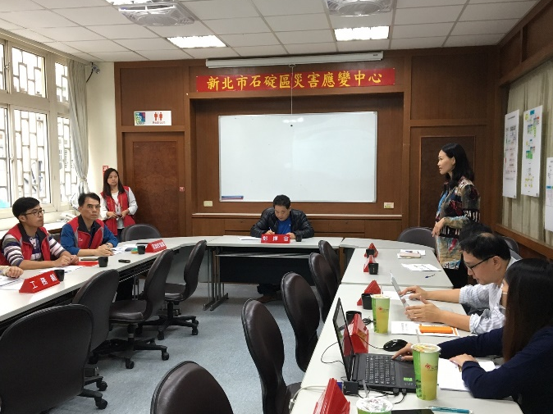
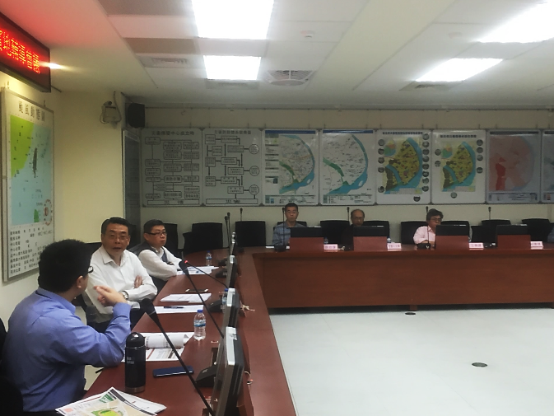
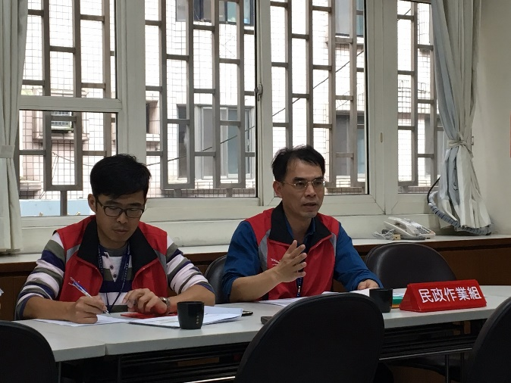
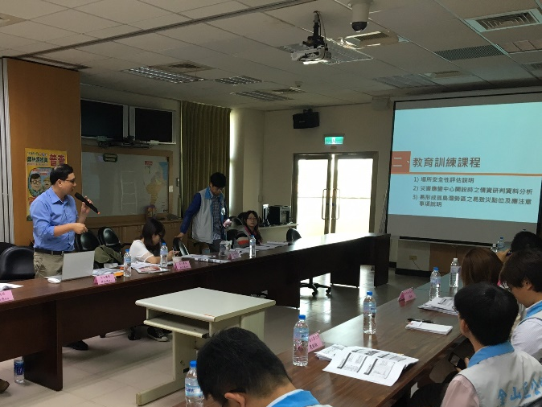
105年度第1次實地輔導
區公所實地輔導期程-4月
區公所實地輔導期程-5月
截至4月底，已辦理26區公所實地輔導會議。
輔導日期 | 時間 | 區公所
105年5月3日 (星期二) | 下午13:30-15:30 | 坪林區
105年5月4日 (星期三) | 下午13:30-15:30 | 三芝區
105年5月6日 (星期五) | 上午09:30-11:30 | 雙溪區
帶隊官說明歷次輔導問題
EOC掛設圖表討論
與區公所綜合座談
教育訓練課程
17

Slide 18
105年度第1次實地輔導
區公所提列問題-共通性問題
類別 | 區公所 | 問題 | 權管單位 | 函覆內容
減災工作 | 貢寮區 3月15日 | 本區沿海一帶頻傳釣客遭瘋狗浪強襲，落海死亡，權責單位針對管制區域釣客及遊客禁止或勸離等勤務執行，似乎仍無法減少憾事發生，試問是否有更具效益之方法? | 觀光旅遊局 消防局 | 本府消防局原則上於11月至3月每日加強巡邏勤務，若有氣候不佳之情形，另增巡邏勤務。 觀光局風管處結合本府警察局、消防局組成聯合稽查小組，於假日執行勸導及取締。 如有違法之情形，將移送相關管轄之交通部觀光局風管處，依據發展觀光條例進行處分。
 | 新莊區 3月15日 | 依據「新北市政府封橋標準作業程序」，本市各橋梁警戒及封橋水位統一為距梁底淨空1.5公尺及1公尺，惟部分小型橋梁以此標準作為封橋時機較不適合，建議由市府整體檢討封橋水位標準。 | 工務局 | 依據「新北市政府封橋標準作業程序」，特殊狀況之橋梁，水位得依橋梁現地狀況檢討分析後特別訂定警戒及封橋水位，區公所應可依實務運作狀況，調整標準。 有關由市府整體檢討封橋水位標準部分，「新北市政府封橋標準作業程序」僅就通案情況提出標準，倘貴所轄管橋梁另有訂定需求，建議邀集相關學者專家，就特定橋梁之結構型式、水文環境、地理條件及週遭環境等相關項目進行評估，訂定封橋水位標準，以利貴所執行。

Slide 19
105年度第1次實地輔導
區公所提列問題-共通性問題
類別 | 區公所 | 問題 | 權管單位 | 函覆內容
減災工作 | 土城區 3月24日 | 孤島潛勢區域已於日前辦理現勘，函請本所編寫防災計畫，惟尚無計畫綱要及案例可供參酌，惠請深耕團隊協助提供計畫範例供參。 | 消防局 | 有關易形成孤島地區疏散避難計畫之撰寫，將於確定計畫架構後，提供區公所參考。
 | 雙溪區 3月22日 | 有關災情查通報講習成果函報，消防局固定為一年2次(6月及12月)，民政局則不定時函文請公所配合函報成果，希望民政局與消防局未來能否同步函報或消防局分享其資料，由民政局向消防局要資料即可。 | 民政局 消防局 | 本府消防局已協調民政局將上、下半年所統一彙整各區公所災情查通報講習成果，函送該局參辦，以避免區公所重複作業。

Slide 20
105年度第1次實地輔導
區公所提列問題-共通性問題
類別 | 區公所 | 問題 | 權管單位 | 函覆內容
整備工作 | 貢寮區 3月15日 | 本區風光明媚，其中大型活動以海洋音樂祭夙負盛名，每年吸引數十萬人朝聖。因轄內無大型醫院，如發生類似八仙塵爆等大量傷患事件，因無足夠救護資源(如救護車)，且送醫距離過遠，交通不便，恐造成重大傷亡。除事先審查活動規劃及落實執行，將發生率降至最低外，災害應變處置應如何準備？ | 消防局 衛生局 | 有關大型活動之安全管理作業機制如下： 依據「新北市政府及所屬各機關學校辦理各項活動作業要點」、「新北市政府及所屬各機關學校辦理各項活動現場安全須知」、「大型群聚活動安全管理要點」及「新北市民間辦理大型群聚活動安全管理自治條例(草案)」等規定，各類大型活動之辦理，本府消防局皆依前述相關規定嚴格審查，預防意外發生之可能。 有關類似貢寮海洋音樂祭等大型活動主辦單位應依據「發展觀光條例」暨其相關法規，協調相關單位落實各項安全管理等事項，並妥處所有安全措施。 區公所應掌握轄內大型群聚活動，加強安全宣導及採取必要之措施。 本府災害應變中心平時即建置相關災害應變連絡清冊，並有災防辦人員24小時監控災情，若災情嚴重或需啟動大傷機制時，立即通報相關處置單位進駐災害應變中心或前進指揮所，以期將災害損失降至最低。 本府消防局接獲大量傷患案件將立即啟動大量傷患機制，除依權責調派本局救護車及鄰近縣市相關機關(購)支援，並通報大傷權責機關(衛生局)到場協助。必要時協請衛生福利部支援。

Slide 21
105年度第1次實地輔導
區公所提列問題-共通性問題
類別 | 區公所 | 問題 | 權管單位 | 函覆內容
整備工作 | 新莊區 3月15日 | 建請市府教育局統一律定，每年每區由學校主辦1場校園收容演練，同一區之學校，逐年輪流主辦，使各學校熟悉收容開設作業。 | 教育局 | 有關是否統一規定各學校輪流辦理演練部分，本局要求本市各級學校每年3月及9月各辦理2場次全校性複合型災害疏散避難演練，並須結合內外資源及設備落實搜救及救護操演，由於各校演練期程及校園防災建置不盡相同，建議貴所於每年初提供本局該年度預計結合辦理收容演練之學校名單，由本局函請學校於該年度納入行事曆，配合貴所結合防災演練辦理。

Slide 22
105年度第1次實地輔導
區公所提列問題-共通性問題
類別 | 區公所 | 問題 | 權管單位 | 函覆內容
整備工作 | 樹林區 3月16日 | 可否在本區防災公園裡設置防災貨櫃屋貯備物資，可機動式地傳遞物資，災時從鄰近公所或防災基地運送過來已達到跨區支援之目的。 | 消防局 | 依據「新北市防災公園整備點檢及應變開設作業計畫」，有關救災(濟)物資應儲放至安全處所，災時開設應於4小時內完成進駐。 至於防災公園是否得設置貨櫃屋為防災倉庫，請依本市公園管理辦法規定辦理，該主政機關為本府農業局。 有關跨區支援方式： 各區公所皆有簽訂開口合約來維持物資的補給，若該轄仍無法提供足量物資，請協調鄰近區公所協助。跨區支援，建議仍由開口合約之廠商協助。 如區公所遇有特殊(嚴重)災情之需求，請立即報請災害應變中心協調處理。
 | 雙溪區 3月22日 | 有關在執行預防性疏散撤離時，保全戶配合意願不高，是否有其他誘導勸離方式。 | 民政局 災防辦 | 請公所透過里(鄰)長、里幹事加強並持續配合教育訓練、危機宣導等方式，建立信任關係。後續由本辦公室協助提供災害宣導影片等資料。

Slide 23
105年度第1次實地輔導
區公所提列問題-共通性問題
類別 | 區公所 | 問題 | 權管單位 | 函覆內容
應變工作 | 樹林區 3月16日 | 公所於災時接獲通報，台水、台電搶修不及，與市府應變中心反應後仍未見其改善。 | 消防局 | 由於事業單位搶修、搶險能量有限，原則上依據災害嚴重程度排定作業時程。 區公所若有發現有危害生命安全或行車安全等急迫性災情，請立即通報本市災害應變中心，本府將協調事業單位處理。
 | 雙溪區 3月22日 | 因民政局低溫特報之回報表須於中午12點以前函復，社會人文課無法將相關數據完整納入，建議是否可將函覆時間統一。 | 民政局 | 針對防寒機制由於各局處處理情形不同，因此有各自表單，為便於各局處作業，仍請公所配合各局處規定執行。
 | 雙溪區 3月22日 | 本區面臨短時間須進行疏散撤離作業時，公所動員能量不足以因應，是否可由市府統一訂定人力資源開口合約。 | 災防辦 | 初期進行疏散撤離時，優先動員里長與志工，或協請警察支援。 如災情有更嚴重趨勢，於災害應變中心開設時，可由區災害應變中心依支援協定書填寫國軍支援救災需求表後，傳真至各聯防分區申請兵力支援。

Slide 24
105年度第1次實地輔導
區公所提列問題-共通性問題
類別 | 區公所 | 問題 | 權管單位 | 函覆內容
應變工作 | 土城區 3月24日 | 因土石流等災害形成孤島，人員無法及時進入災區，能否設置必要設備(如空拍機)進行災情查報，或要如何因應？ | 消防局 | 本局已有購置無人飛行載具（UAV），可執行空拍相關任務，若災害應變處置期間，確有出動之需求，區公所可向市府災害應變中心回報，由市府災害應變中心統一調派 另以104年度蘇迪勒颱風災害應變為例，市府災害應變中心即協請空勤總隊派遣直升機載送防救災人員及衛星電話進入交通中斷之烏來區，使防救災人員可利用衛星電話回報孤島地區內災情狀況。
 | 土城區 3月24日 | 地震災害發生後，公所災修廠商機具有限，應如何有效應用資源及配合市政府指揮？ 另若同時發生災害，在有限機具及人力下，應如何分配至各個需求處，有無相關評估準則可作參考？ | 消防局 工務局 | 當災害狀況非區公所能夠單獨處理時，應向市府災害應變中心回報，由市府統籌調度相關資源與合約廠商進行救災，並視災情狀況，於災區架設前進指揮所，若能量仍有不足，則向中央災害應變中心申請支援，並評估是否進行相關徵調、徵用作業，以因應搶救災需求。 工務局說明：若災情發生，應依據「新北市各級災害應變中心作業要點」辦理，成立「公所災害應變中心」，區長擔任指揮官，視災情狀況先行調度救災，並應向市府災害應變中心回報。若量能仍有不足者，則由市府災害應變中心統籌調度支援，以因應救災需求。

Slide 25
防災電子圖資進度說明
105年圖資產出項目
圖資項目 | 數量 | 說明 | 期程
1.土石流潛勢溪流位置圖(更新) | 24 | 已於4月完成更新。 | --
2.地震-土壤液化潛勢圖 | 11 | 依據行政院公布之土壤液化潛勢資訊繪製圖資。 | 預計5月完成
3.弱勢族群分布圖 | 29 | 1.社會局刻正更新105年弱勢族群資料。 2.蒐集105年弱勢族群資料，繪製各區圖資。 | 預計10月完成
4.災害應變中心掛設圖資 | -- | 1.3-5月至各區公所進行現勘，確認繪製項目及尺寸。 2.4-10月進行各區圖資繪製及輸出工作。 3.4月份已完成三峽區及鶯歌區。 | 預計10月完成
5.105年淹水災害斑點圖 | 1 | 蒐集105年度災點資料，繪製全市歷史災點圖資。 | 預計11月完成
6.105年坡地災害斑點圖 | 1 |  | 預計11月完成
7.105年火災災害斑點圖 | 1 |  | 預計11月完成

Slide 26
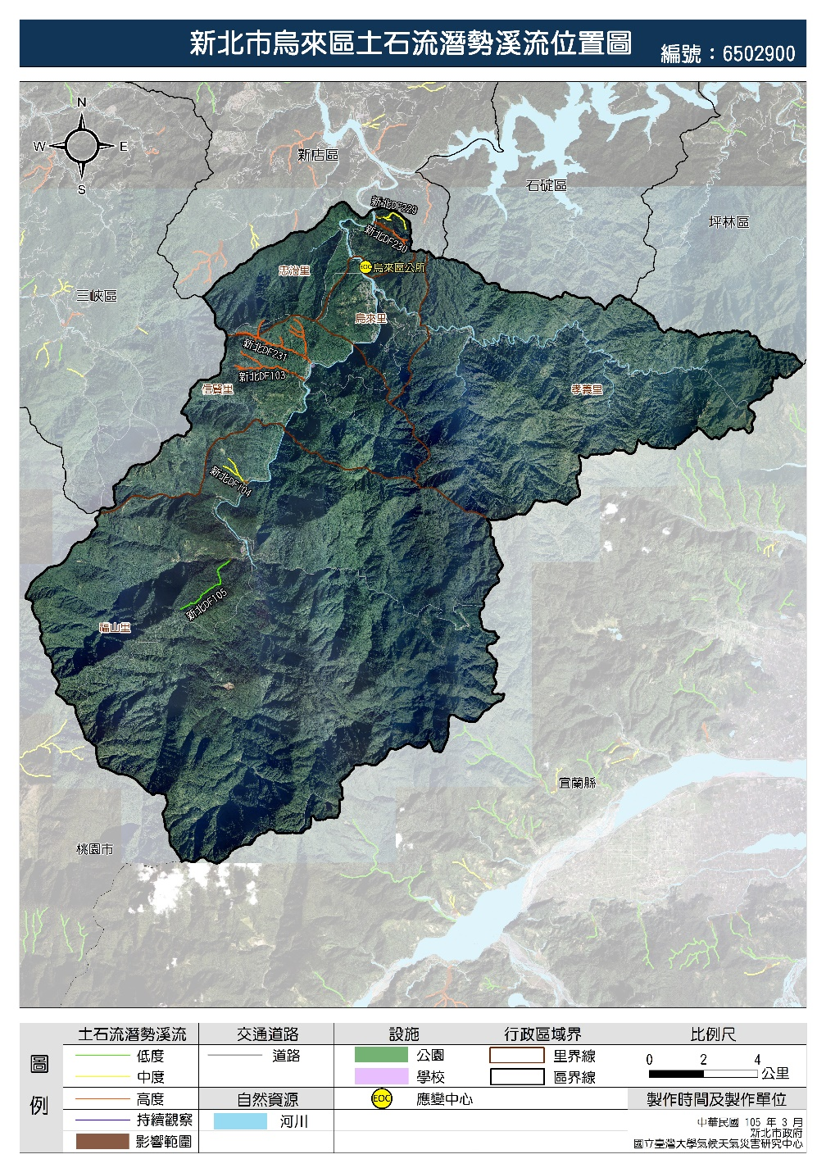
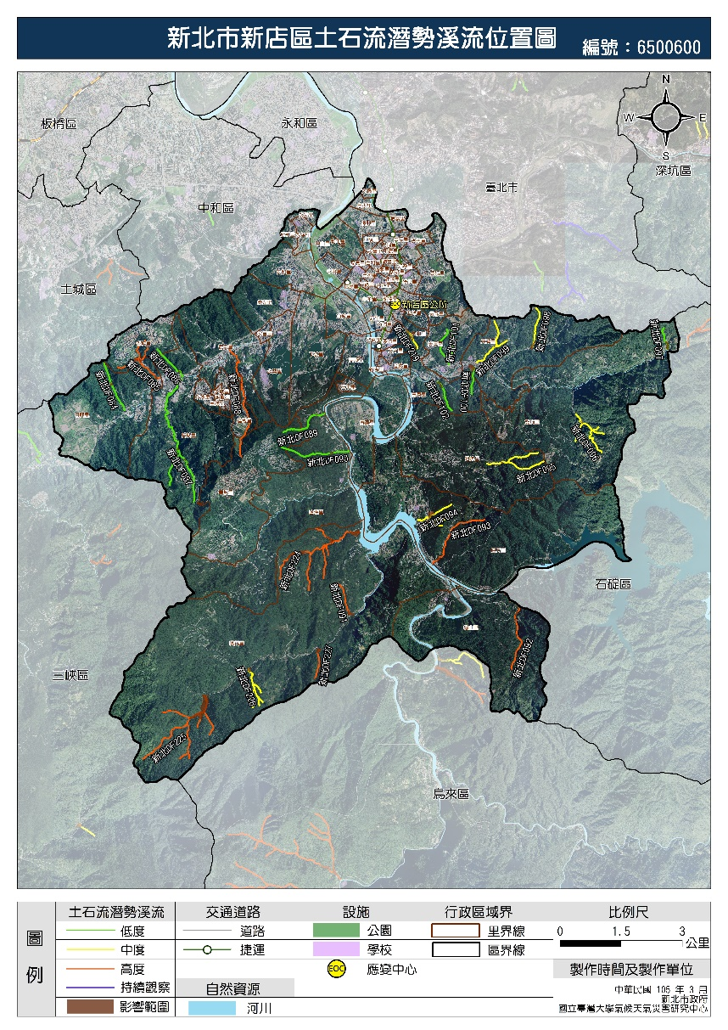
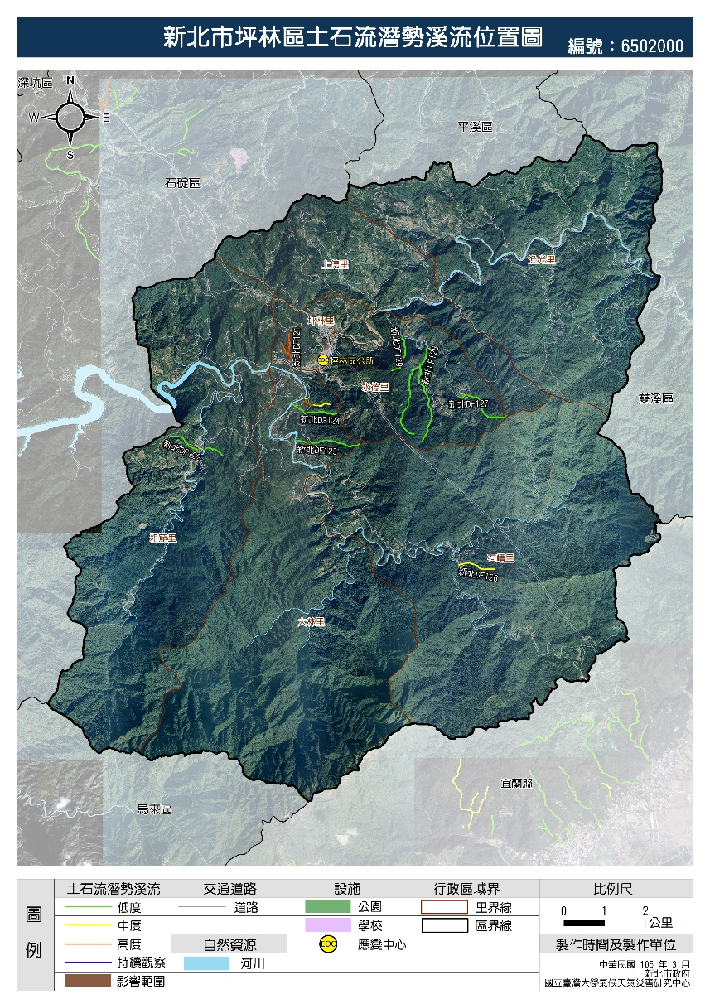
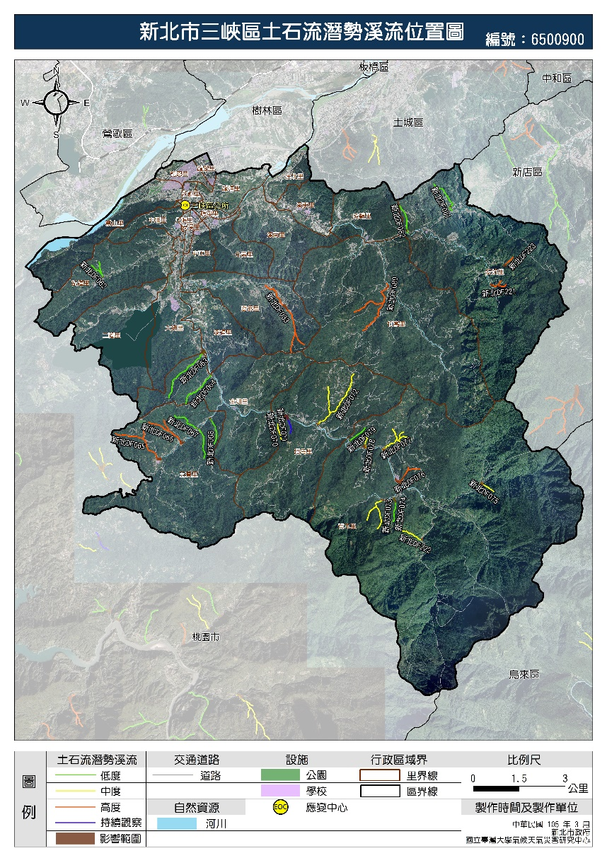
防災電子圖資進度說明
參考行政院農業委員會水土保持局最新公布之「土石流潛勢溪流」資料，重新繪製新北市土石流潛勢溪流位置圖資，總計更新24區 。

Slide 27
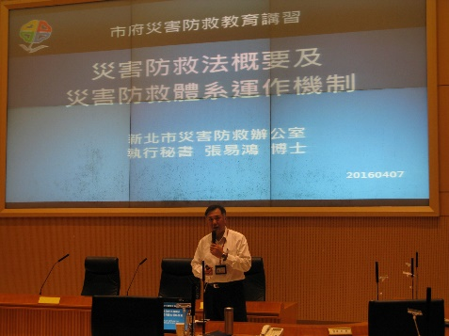
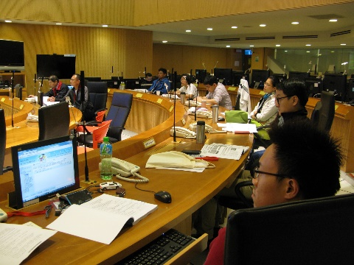
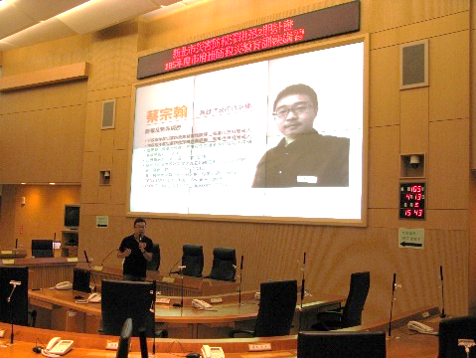
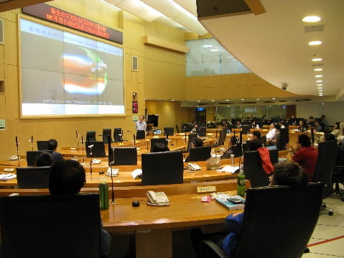
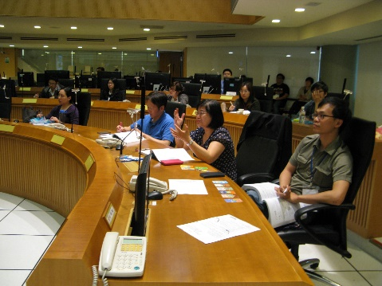
辦理市府班教育訓練
講習日期 | 課程名稱
4月7日 （星期四） | 1.氣候變遷下台灣的調適行動策略--2015巴黎氣候變遷高峰會議
 | 2.災害應變中心開設原則及前進指揮所運作
 | 3.災害防救法及災害防救體系介紹
 | 4.仙台減災政策綱領
4月13日 （星期三） | 1.颱風警報實務
 | 2.土石流防災應變與避難措施
 | 3.NGO推動自主防災社區的方法與經驗
 | 4.簡報技巧基礎應用
4月14日 （星期四） | 1.校園防災推動概況
 | 2.災害潛勢圖資與颱洪情資研判資訊應用
 | 3.從塵爆及氣爆經驗談災難醫學之重要性
 | 4.GIS在防災上的運用

Slide 28
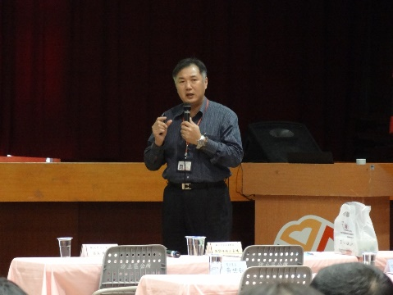
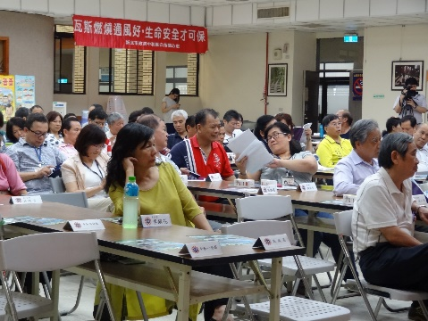
辦理里長班教育訓練
本(105)年度里長班講習配合里長暨里幹事聯繫會報、災害防救會報或各項里長講習訓練，於3月23日至4月29日間辦理。
針對各區災害潛勢、里長災害防救職責、防災社區等3大主題進行授課。
截至4月26日，已辦理25區公所，出席率皆達7成。
項次 | 公所 | 辦理時間 | 出席率
1 | 板橋 | 3月23日 | 70%
2 | 泰山 | 3月24日 | 94%
3 | 平溪 | 3月24日 | 92%
4 | 坪林 | 3月29日 | 71%
5 | 萬里 | 3月30日 | 100%
6 | 貢寮 | 3月30日 | 100%
7 | 三重 | 3月31日 | 94%
8 | 鶯歌 | 3月31日 | 95%
9 | 石門 | 4月7日 | 100%
10 | 中和 | 4月7日 | 100%
11 | 淡水 | 4月8日 | 100%
12 | 汐止 | 4月8日 | 96%
13 | 瑞芳 | 4月12日 | 91%
14 | 八里 | 4月12日 | 100%
15 | 土城 | 4月13日 | 91%
16 | 樹林 | 4月14日 | 95%
17 | 五股 | 4月14日 | 100%
18 | 三峽 | 4月15日 | 93%
項次 | 公所 | 辦理時間 | 出席率
19 | 新莊 | 4月18日 | 77%
20 | 石碇 | 4月19日 | 100%
21 | 三芝 | 4月20日 | 85%
22 | 烏來 | 4月20日 | 100%
23 | 林口 | 4月22日 | 100%
24 | 雙溪 | 4月25日 | 100%
25 | 新店 | 4月25日 | 91%

Slide 29
105年度區公所開口合約簽訂情形
本年度各區公所開口合約簽訂進度：
區公所 |  | 民生類合約 | 工程類合約 | 交通運輸類合約 | 其他類合約
1 | 八里區 | V | V | V | V
2 | 三芝區 | V | V | V | V
3 | 三重區 | V | V | V | V
4 | 三峽區 | V | V | V | V
5 | 土城區 | V | V | V | V
6 | 中和區 | V | V | V | V
7 | 五股區 | V | V | V | V
8 | 平溪區 | V | V | V | V
9 | 永和區 | V | △ | V | V
10 | 石門區 | V | V | ★ | V
11 | 石碇區 | V | △ | V | V
12 | 汐止區 | V | V | V | V
13 | 坪林區 | ★ | ★ | ★ | ★
14 | 板橋區 | V | V | V | V
備註：
V-已完成105年開口合約簽訂。
★-未完成105年開口合約簽訂。
△-已完成105年開口合約簽訂，合約資料未交。

Slide 30
105年度區公所開口合約簽訂情形
區公所 |  | 民生類合約 | 工程類合約 | 交通運輸類合約 | 其他類合約
15 | 林口區 | V | V | V | V
16 | 金山區 | V | V | V | --
17 | 泰山區 | V | V | V | V
18 | 烏來區 | ★ | V | ★ | ★
19 | 貢寮區 | △ | △ | V | V
20 | 淡水區 | V | V | V | V
21 | 深坑區 | V | V | V | V
22 | 新店區 | V | V | V | △
23 | 新莊區 | △ | △ | △ | △
24 | 瑞芳區 | V | V | V | V
25 | 萬里區 | V | V | V | V
26 | 樹林區 | V | V | V | V
27 | 雙溪區 | V | V | V | V
28 | 蘆洲區 | V | V | V | V
29 | 鶯歌區 | △ | V | V | V
備註：
V-已完成105年開口合約簽訂。
★-未完成105年開口合約簽訂。
△-已完成105年開口合約簽訂，合約資料未交。

Slide 31
推動防災社區工作辦理進度
各局處防災社區推動進度
局處 | 推動進度說明
水利局(3處) | 已辦理相關採購，預計於4月下旬招標完成。
農業局(2處) | 已爭取中央補助，刻正辦理墊付事宜。
工務局(1處) | 已確定執行團隊，持續推動中。
警察局 | 本局105年度推動11處防災社區列入105年度治安社區補助對象案，各里推動進度- 雙溪區魚行里、三重區福民里、汐止區白雲里(3里)：已成立守望相助隊。 新店區大台北華城社區：屬公寓大廈管理委員會，其守望相助隊之成立非屬本局權責。 三重區福民里：已申請105年上半年市府加速推動社區治安營造補助，尚審核中。 新店區廣興里、屈尺里、烏來區信賢里、三峽區五寮里、平溪區薯榔里、頁寮區福連里(6里)：已函發新店分局、三峽分局、瑞芳分局全力協助籌組守望相助隊相關事宜。
教育局 | 配合三峽區五寮里防災社區之推動，各場防災社區課程(防災社區環境踏勘、防救災資料庫等)，教育局將發文予三峽區五寮國小，邀集校長及老師參加防災社區推動工作。

Slide 32
推動防災區工作辦理進度
消防局防災社區推動進度
防災社區工作推動項目 | 三峽區 五寮里 | 三重區 福民里 | 汐止區 白雲里 | 新店區 屈尺里 | 烏來區 信賢里
1.防災社區工作團隊組成與指導會議 | 3月30日 | 3月18日 | 4月15日 | 4月15日 | 4月19日
2.防災社區啟動與啟蒙 | 5月14日 | 4月17日 | 5月20日 | 5月11日 | 5月14日
3.社區防救災資料庫建置，並提出該社區應備之防救災裝備器材建議清單 | 6月11日 | 4月17日 | 6月5日 | 5月11日 | 5月14日
4.社區災害環境診斷 | 5月29日 | 5月22日 | 5月22日 | 6月25日 | 6月18日
5.防救災議題與對策研擬 | 5月29日 | 5月22日 | 5月22日 | 6月25日 | 6月18日
6.社區防救災組織建立、任務分工與運作、防災計畫研擬 | 6月11日 | 6月19日 | 6月5日 | 7月9日 | 7月23日
7.社區防救災、救護訓練與演習 | 4-8月 | 4-8月 | 5月22日 | 8月5日 | 8月13日
8.外縣市之防災社區參訪行程 | 7-8月 | 7-8月 | 7-8月 | 7-8月 | 7-8月
9.社區防救災演練 | 7-8月 | 7-8月 | 7-8月 | 7-8月 | 7-8月
10.辦理社區防災工作成果發表 | 9-10月 | 9-10月 | 9-10月 | 9-10月 | 9-10月
項目 | 名稱 | 預定辦理時間 | 三峽區 五寮里 | 三重區 福民里 | 汐止區 白雲里 | 新店區 屈尺里 | 烏來區 信賢里
1 | 防災社區工作團隊組成與指導會議 | 3-4月 | 3月30日 | 3月18日 | 4月15日 | 4月15日 | 4月19日
2 | 防災社區啟動與啟蒙 | 4-5月 | 5月14日 | 4月17日 | 5月20日 | 5月11日 | 5月14日
3 | 社區防救災資料庫建置，並提出該社區應備之防救災裝備器材建議清單 | 4-10月 | 6月11日 | 4月17日 | 6月5日 | 5月11日 | 5月14日
4 | 社區災害環境診斷 | 5-6月 | 5月29日 | 5月22日 | 5月22日 | 6月25日 | 6月18日
5 | 防救災議題與對策研擬 | 5-6月 | 5月29日 | 5月22日 | 5月22日 | 6月25日 | 6月18日
6 | 社區防救災組織建立、任務分工與運作、防災計畫研擬 | 4-8月 | 6月11日 | 6月19日 | 6月5日 | 7月9日 | 7月23日
7 | 社區防救災、救護訓練與演習 | 7-8月 |  |  | 5月22日 | 8月5日 | 8月13日
8 | 外縣市之防災社區參訪行程 | 7-8月
9 | 社區防救災演練 | 9-10月
10 | 辦理社區防災工作成果發表 | 9-10月

Slide 33
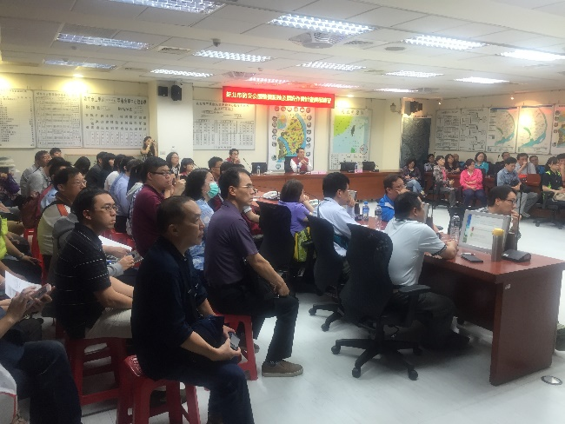
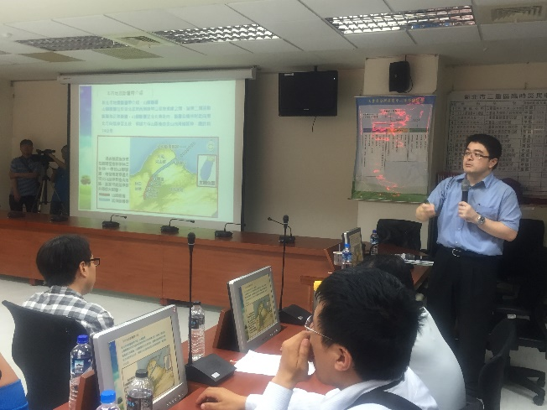
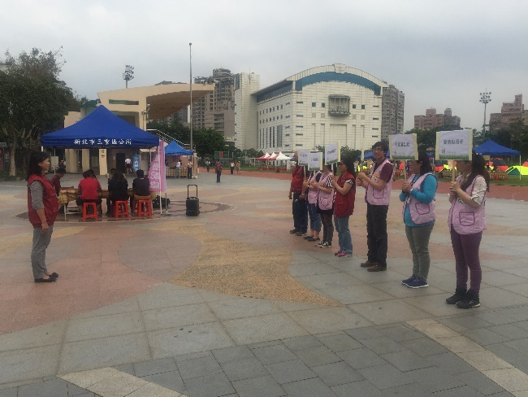
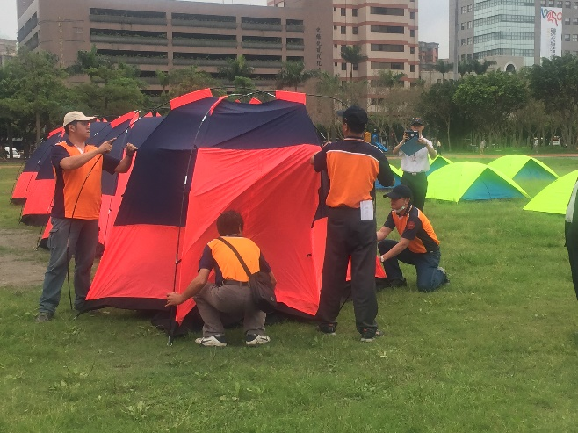
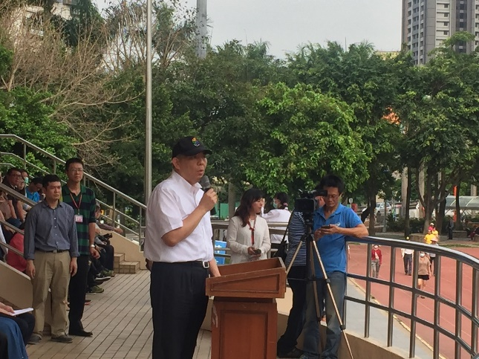
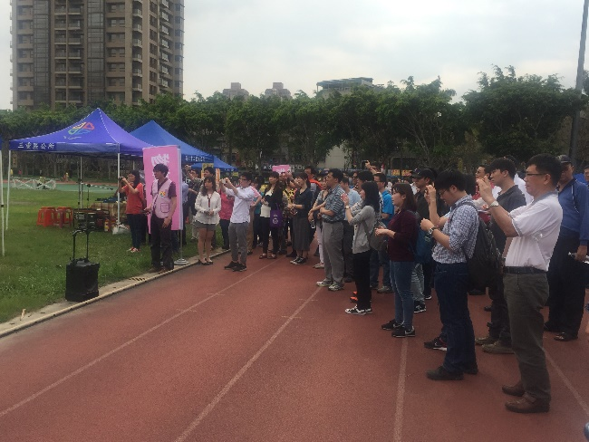
防災公園物資點檢及整​備驗證作業示範演練講習
本(105)年度已於4月21日辦理三重區防災公園物資點檢及整​備驗證作業示範演練講習。
針對防災公園平時管理及整備執行事項、開設運作機制、任務編組、物資設備查核及整備驗證作業規定進行介紹，並於三重區綜合體育場執行各站場實際開設示範演練。

Slide 34
5月預定工作報告

Slide 35
5月預定工作報告
辦理第1次區公所實地輔導會議-坪林、三芝、雙溪
辦理區公所班教育訓練(5/17、5/19、5/24、5/26)
配合內政部辦理期初訪視工作
辦理防災社區啟動與啟蒙課程
協助永和區辦理兵棋推演
繪製防災避難看板設置圖面

Slide 36
四、預定工作配合事項說明

Slide 37
105年期初訪視作業說明

Slide 38
105年期初訪視作業說明
辦理時間：105年5月3日 (星期二)
受訪單位：擇定4區第1類區公所。
會議流程：
流程 | 使用時間
1.區公所簡報- 本年度預定完成工作與細部規劃 目前執行情形與執行績效 實際執行所遭遇困境與問題 檢討改進與具體建議 | 15分鐘
2.檢視災害應變中心場所及設備建置情形- 災害應變中心開設場所。 本計畫資本門補助設備維護情形。 近2次實際開設災害應變中心表單。（包括簽到【退】表、排班輪值表、會議紀錄表、疏散撤離、收容人數統計表等） | 15分鐘
3.意見交流 | 30分鐘

Slide 39
105年區公所班防救災教育講習

Slide 40
105年區公所班防救災教育講習
報名網址：http://goo.gl/KKZiFf
講習對象：請轄區人口數達10萬人以上區公所，每梯次至少指派5人參與（板橋區、中和區、新莊區、三重區、新店區、土城區、永和區、蘆洲區、汐止區、樹林區、淡水區、三峽區、林口區）；轄區人口數未達10萬人區公所，每梯次至少指派3人參與（鶯歌區、五股區、泰山區、瑞芳區、八里區、深坑區、三芝區、萬里區、金山區、貢寮區、石門區、雙溪區、石碇區、坪林區、烏來區、平溪區）。
講習地點：蘆洲區公所7樓禮堂（新北市蘆洲區三民路95號）
課前與課後測驗：
課程時間 | 開放報名時間
第1梯次：5月17日（星期二） | 自5月2日起至5月12日止
第2梯次：5月19日（星期四）
第3梯次：5月24日（星期二）
第4梯次：5月26日（星期四）
課程時間 | 開放測驗時間
 | 課前測驗 | 課後測驗
第1梯次：5月17日 | 105年5月9日至15日 | 105年5月18日至24日
第2梯次：5月19日 |  | 105年5月20日至26日
第3梯次：5月24日 |  | 105年5月25日至30日
第4梯次：5月26日 |  | 105年5月27日至6月2日

Slide 41
105年區公所班防救災教育講習
第1梯次課程（防災實務）
105.05.17（星期二）
時間 | 時數 | 課程 | 主講機關/講師
08:30~09:00 | 30min | 報到 | 國立臺灣大學氣候天氣災害研究中心
09:00~09:10 | 10min | 長官致詞 | 新北市政府消防局
09:10~10:40 | 90min | 前進指揮所及備援應變中心開設作為 | 羅億田科長_新北市政府消防局整備應變科
10:40~10:50 | 10min | 休息時間
10:50~12:20 | 90min | 防災公園功能與開設方式 | 高宗祺科長_新北市政府消防局減災規劃科
12:20~13:50 | 90min | 午餐時間
13:50~15:20 | 90min | 地區災害防救計畫撰寫重點 | 林文苑助理教授_銘傳大學都市規劃與防災學系
15:20~15:30 | 10min | 休息時間
15:30~17:00 | 90min | 國軍執行災害防救實務 | 吳俊儀少校_新北市後備指揮部
17:00~17:15 | 15min | 填寫意見調查表 | 國立臺灣大學氣候天氣災害研究中心
17:15~ |  | 賦歸

Slide 42
105年區公所班防救災教育講習
第2梯次課程（防災資訊應用1）
105.05.19（星期四）
時間 | 時數 | 課程 | 主講機關/講師
08:30~09:00 | 30min | 報到 | 國立臺灣大學氣候天氣災害研究中心
09:00~09:10 | 10min | 長官致詞 | 新北市政府消防局
09:10~10:40 | 90min | 防災避難看板製作及深耕計畫成果網站之操作應用(含災害潛勢圖資) | 柯凱元博士_臺灣大學氣候天氣災害研究中心
10:40~10:50 | 10min | 休息時間
10:50~12:20 | 90min | 劇烈天氣監測系統(QPESUMS)功能及防災應用 | 唐玉霜技士、鄭丞衡技佐_中央氣象局氣象衛星中心
12:20~13:50 | 90min | 午餐時間
13:50~15:20 | 90min | 氣象與防災-如何解讀災害性天氣資訊 | 謝明昌科長_中央氣象局一組
15:20~15:30 | 10min | 休息時間
15:30~17:00 | 90min | Google Earth在防災上的運用與操作 | 李萬凱兼任助理教授_國立臺灣師範大學地理學系
17:00~17:15 | 15min | 填寫意見調查表 | 國立臺灣大學氣候天氣災害研究中心
17:15~ |  | 賦歸

Slide 43
105年區公所班防救災教育講習
第3梯次課程（防災資訊應用2）
105.05.24（星期二）
時間 | 時數 | 課程 | 主講機關/講師
08:30~09:00 | 30min | 報到 | 國立臺灣大學氣候天氣災害研究中心
09:00~09:10 | 10min | 長官致詞 | 新北市政府消防局
09:10~10:40 | 90min | 臺灣地區山崩災害之警示與應變作為 | 張志新組長_國家災害防救科技中心
10:40~10:50 | 10min | 休息時間
10:50~12:20 | 90min | 新北市災害潛勢調查及圖資製作分享 | 林永峻博士_臺灣大學氣候天氣災害研究中心
12:20~13:50 | 90min | 午餐時間
13:50~15:20 | 90min | 防災宣導簡報技巧(1) | 蔡宗翰組員_高雄市政府災害防救辦公室
15:20~15:30 | 10min | 休息時間
15:30~17:00 | 90min | 防災宣導簡報技巧(2) | 蔡宗翰組員_高雄市政府災害防救辦公室
17:00~17:15 | 15min | 填寫意見調查表 | 國立臺灣大學氣候天氣災害研究中心
17:15~ |  | 賦歸

Slide 44
105年區公所班防救災教育講習
第4梯次課程（綜合探討）
105.05.26（星期四）
時間 | 時數 | 課程 | 主講機關/講師
08:30~09:00 | 30min | 報到 | 國立臺灣大學氣候天氣災害研究中心
09:00~09:10 | 10min | 長官致詞 | 新北市政府消防局
09:10~10:40 | 90min | 英國企業防災推動案例分享 | 陳永芳教授_英國考文垂大學
10:40~10:50 | 10min | 休息時間
10:50~12:20 | 90min | 災害防救法及災害防救體系介紹 | 張易鴻簡任技正_新北市政府消防局
12:20~13:50 | 90min | 午餐時間
13:50~15:20 | 90min | 防災社區推動實務 | 劉怡君助理研究員_國家災害防救科技中心
15:20~15:30 | 10min | 休息時間
15:30~17:00 | 90min | 新北市防救災工作推動重點 | 高宗祺科長_新北市政府消防局減災規劃科
17:00~17:15 | 15min | 填寫意見調查表 | 國立臺灣大學氣候天氣災害研究中心
17:15~ |  | 賦歸

Slide 45
各區災害潛勢資料調查結果說明

Slide 46
各區災害潛勢資料調查結果說明
已彙整29區提報資料，提報災點資料共計70件，經檢視已改善55件、改善中9件、未改善6件，已由相關局處填寫改善進度。
行政區 | 水災災害事件 | 坡地災害事件 | 地震災害事件 | 其他災害事件 | 總案件數 | 總計70件
 |  |  |  |  |  | 已改善案件 | 改善中案件 | 未改善案件
八里區 | -- | -- | -- | -- | --
三芝區 | -- | -- | -- | -- | --
三重區 | 4 | -- | -- | -- | 4 | 3 | 1
三峽區 | -- | 1 | -- | -- | 1 | 1
土城區 | 4 | 1 | -- | -- | 5 |  | 2 | 3
中和區 | 4 | 2 | -- | -- | 6 | 6
五股區 | 1 | -- | -- | -- | 1 |  | 1
平溪區 | -- | 5 | -- | -- | 5 | 2 | 2 | 1
永和區 | 3 | -- | -- | -- | 3 | 3
石門區 | -- | -- | -- | -- | --
石碇區 | -- | 1 | -- | -- | 1 | 1
汐止區 | -- | -- | -- | -- | --
坪林區 | -- | 3 | -- | -- | 3 | 3
板橋區 | 1 | -- | -- | -- | 1 | 1
林口區 | -- | 2 | -- | -- | 2 | 2
金山區 | -- | -- | -- | -- | --
泰山區 | -- | -- | -- | -- | --
烏來區 | -- | 5 | -- | -- | 5 | 5
貢寮區 | 3 | -- | -- | -- | 3 |  | 2 | 1
淡水區 | 1 | -- | -- | -- | 1 | 1
深坑區 | 2 | 2 | -- | -- | 4 | 4
新店區 | 1 | 3 | -- | -- | 4 | 3 | 1
新莊區 | -- | -- | -- | -- | --
瑞芳區 | 2 | 2 | -- | -- | 4 | 4
萬里區 | -- | -- | -- | -- | --
樹林區 | 7 | 3 | 1 | -- | 11 | 11
雙溪區 | -- | 6 | -- | -- | 6 | 5 |  | 1
蘆洲區 | -- | -- | -- | -- | --
鶯歌區 | -- | -- | -- | -- | --
總計 | 33 | 36 | 1 | 0 | 70 | 55 | 9 | 6

Slide 47
各區災害潛勢資料調查結果說明
水災災害事件調查說明：共計33件(已改善23件、改善中6件、未改善4件)
行政區 | 事件地點 | 易致災說明 | 施工 單位 | 施工說明 | 權管 單位 | 檢核意見 (已列管/尚未處置) | 處置 情形
三重區 | 新北大道一段 | 側溝排水宣洩不及滿溢至快車道 | 新北市三重區公所 | 1.完成連接管重新埋設(原連接管已變形) 2.新增新北大道一段單號側之側溝 | - | - | 已改善
 | 捷運路37巷 | 側溝排水宣洩不及滿溢至路面 | 新北市政府水利局 | 水利局目前辦理接通三陽路與疏洪東路之雨水下水道規劃設計中，待設計完成後辦理發包 | 水利局 | 水利局目前辦理接通三陽路與疏洪東路之雨水下水道規劃設計中，待設計完成後辦理發包，預計於105年12月底完成 | 改善中
 | 重新路五段、光復路交叉口 | 停車場水集中排向重新路，致排水不及，側溝排水宣洩不及至滿溢車道及鄰房住戶 | 頂率開發股份有限公司 | 頂率開發股份有限公司辦理停車場內部相關排水改善。 | - | - | 已改善
 | 正義北路自強路口 | 側溝排水宣洩不及滿溢至路面 | 台灣電力公司 | 正義北路雨水下水道箱涵經查遭台電橫越管影響排水，已由台電協助移除橫越管。 | - | - | 已改善
土城區 | 青雲路295巷至青仁路 | 1.重劃地區道路新設排水溝，並將部分水流排往青雲路，造成舊溝容量不足，產生淹水情況 2.污水下水道新設工作井，縮小排水斷面，造成宣洩不及，產生淹水情況 | - | - | 水利局 | 3月18日招標，3月29日開標 | 未改善

Slide 48
各區災害潛勢資料調查結果說明
水災災害事件調查說明：共計33件(已改善23件、改善中6件、未改善4件)
行政區 | 事件地點 | 易致災說明 | 施工 單位 | 施工說明 | 權管 單位 | 檢核意見 (已列管/尚未處置) | 處置 情形
土城區 | 金城路2段46巷內 | 1.本地區屬暫緩發展區，無整體之排水規劃及於設施 2.地勢低窪，原來之水流置於水塘內，但水塘已遭破壞 | - | - | 水利局 | 目前水利局辦理大安圳下游改善，待改善完成後視成效評估是否需進行後續改善 | 改善中
 | 和平路區域（都市計畫外） | 1.本地區屬都市計畫外且為暫緩發展區，無整體之排水規劃及設施。 2.地勢低窪，原來之水流置於水塘內，但水塘已遭破壞 3.原本道路排水排入兩邊之土壤滲入地底，但地主設置違法建物且將地基抬高，改變道路排水無法洩入道路兩邊，須設置排水溝 | - | - | 水利局 | 該區域非屬都市計畫區，且皆屬軍方用地，目前在都市計畫區交界處設置抽水機進行抽水 | 未改善
 | 承天路4巷及8巷 | 1.4巷高速公路涵洞處排水不及 2.4巷及8巷側溝排水不及 | 新北市土城區公所 | 增設4巷涵洞處排水溝分流至4巷內，以及增設4巷及8巷側溝之連接管連接下水道，增加洩水速度 | 水利局 | 區公所表示未全面辦理改善，仍有部分地點產生積淹水情況，後續將提報水利局協助改善 | 未改善※

Slide 49
各區災害潛勢資料調查結果說明
水災災害事件調查說明：共計33件(已改善23件、改善中6件、未改善4件)
行政區 | 事件地點 | 易致災說明 | 施工 單位 | 施工說明 | 權管 單位 | 檢核意見 (已列管/尚未處置) | 處置 情形
中和區 | 中和區中山路二段351號，及忠孝街與華新街 交接處、忠孝街11巷、忠孝街40號 | 1.當日瞬間雨量過大，路面逕流排入側溝不及造成 2.當日瞬間雨量過大，短時間強降雨，雨量集中於南勢地區之山區，致當地雨水下水道系統無法容納，而造成該處發生積淹水現象 | 新北市中和區公所、新北市政府水利局 | 1.有關中山路二段351號本所已針對中山路二段351號前改善人行道側向洩水孔 2.經查華新街及忠孝街5月份雨水下水道系統無淤積情況，且本所已於104年6月加強清疏，另有關雨水下水道系統規劃及施作為市府水利局權責 | - | - | 已改善
 | 中和區中山路二段與板南路口 | 因當日瞬間雨量過大(10分鐘20mm)，路面逕流排入側溝不及造成 | 台北市政府捷運工程局 | 旨案地址位於中山路二段與板南路交接處，現為捷運土三所捷運工區路權維護範圍，捷運土三所針對周遭排水加強清疏及增設抽水機組 | - | - | 已改善
 | 景平路(中山路2段與連城路之間) | 因當日瞬間雨量過大(1小時45mm)，路面逕流排入側溝不及造成 | 台北市政府捷運工程局 | 旨案地址位於景平路(中山路二段與連城路之間)，為捷運土三所捷運工區路權維護範圍，目前捷運路權請捷運土三所對周遭排水加強維管及清疏 | - | - | 已改善
 | 忠孝街巷口至忠孝街2巷 | 因當日瞬間雨量過大(1小時52mm)，路面逕流排入側溝不及，且雨量集中於南勢地區之山區，致當地雨水下水道系統無法容納，而造成該處發生積淹水現象 | 新北市政府水利局、新北市中和區公所 | 1. 本所已於2015/9加強清疏 2. 目前由水利局辦理本路段規劃設計中 | - | - | 已改善

Slide 50
各區災害潛勢資料調查結果說明
水災災害事件調查說明：共計33件(已改善23件、改善中6件、未改善4件)
行政區 | 事件地點 | 易致災說明 | 施工 單位 | 施工說明 | 權管 單位 | 檢核意見 (已列管/尚未處置) | 處置 情形
五股區 | 成州地區(成子寮) | 1.河川溢淹，雨勢過大，日累積雨量達62 mm。 2.石門水庫洩洪。 3.成州地區主要排水出口之3號水門因二重疏洪道水位高漲而關閉，雨水無法經由重力方式排出。 4.地勢低窪，距離大型抽水站(洲子洋抽水站)水路較遠 | - | - | 水利局 | 水利局於疏洪道左側3號水門旁設置2處開孔，供移動式抽水機投入抽水，預計今年汛期前完成 | 改善中
永和區 | 國光路49巷口 | 積淹水面積約1,000平方公尺，深度小於30公分 | 水利局 | 已完成低地排水改善工程，設置抽水井及沉水式抽水機排水 | - | - | 已改善
 | 林森路單號側 | 積淹水面積900平方公尺，深度小於30公分 | 水利局 | 已於人行道設置排水溝外，道路亦設置排水溝。 | - | - | 已改善
 | 永利路與永貞路口 | 積淹水面積1,250平方公尺，深度小於30公分 | 水利局 | 已於人行道下方已設置150平方公尺的蓄水池，若豪雨時會將內部水抽出，避免淹水。 | - | - | 已改善
板橋區 | 環河路(土城交界處)至大觀路2段245巷沿線及板城路部分低漥處 | 當日因土城抽水站當機致積水由土城沿環河路漫淹至本區大觀路2段245巷口處及部分板城路段低漥處，積水平均約15cm，幸無災損情形 | 新北市板橋區公所 | 係屬他區抽水站當機積水漫淹過本區及當日累積雨量過大導致本區雨水系統無法大量負載排水導致，非本區排水系統失靈，但本區已於104年度再次疏濬改善雨水排水系統。 | - | - | 已改善

Slide 51
各區災害潛勢資料調查結果說明
水災災害事件調查說明：共計33件(已改善23件、改善中6件、未改善4件)
行政區 | 事件地點 | 易致災說明 | 施工 單位 | 施工說明 | 權管 單位 | 檢核意見 (已列管/尚未處置) | 處置 情形
貢寮區 | 福隆里虎子山街地下道 | 1.雨勢過大加上虎子山野溪排水箱涵斷面不足造成外水溢堤淹至虎子山街的車行地下道內 2.排水不良、河川溢淹、地勢低窪、雨勢過大 3.排水箱涵束縮通洪斷面，洪水量若超出現有容許標準仍有淹水之虞 | 貢寮區公所 | 虎子山涵洞道路邊溝清淤及路面清理。另公路總局第一養護工程處景美工務段預計將於106年辦理台2線下方排水箱涵改善工程 | 水利局 | 目前已請交通部公路總局第一區養護工程處景美工務段在106年底前完成台二線下方箱涵改善，另公所目前針對該處低地排水設施設計中 | 改善中
 | 雙玉里德心街 | 德心街地勢低窪，鄰接雙溪河，當日因豪大雨水位暴漲、宣洩不及，導致德心街積淹水 | - | - | 水利局 | 雙溪河治理計畫尚未核定 | 未改善
 | 雙玉里德心街 | 德心街堤防基礎多處淘刷，連日大雨勢造成道路坍方、堤防外推 | 貢寮區公所、新北市政府水利局 | 架設圍籬封路、打設鋼軌樁臨時支撐，避免道路持續塌方。105年續辦堤防重建工程（水利局已於105.1.19開標，保留決標中） | 水利局 | 1.目前架設圍籬封路、打設鋼軌樁臨時支撐，避免道路持續塌方 2.續辦堤防重建工程，水利局於1/19開標 3.2/9開工，辦理護岸基礎植筋補強中 | 改善中
淡水區 | 中正東路2段177號 | 因杜鵑颱風來襲,日雨量超過50mm以上,導致排水系統宣洩不及 | 義選環保工程有限公司 | 過路涵管淤積部分清疏改善 | - | - | 已改善

Slide 52
各區災害潛勢資料調查結果說明
水災災害事件調查說明：共計33件(已改善23件、改善中6件、未改善4件)
行政區 | 事件地點 | 易致災說明 | 施工 單位 | 施工說明 | 權管 單位 | 檢核意見 (已列管/尚未處置) | 處置 情形
深坑區 | 北深路三段286巷8號地下2樓 | 區域排水系統河道水位暴漲，溢淹造成 | 住戶自行改善 | 防水閘門膠條老舊更換 | - | - | 已改善
 | 1.深坑區北深路三段93巷底 2.深坑區北深路三段93巷67號旁 | 1.景美溪水位暴漲 2.護岸蛇閥關閉堤內排水宣洩不及 | 經濟部水利署第十河川局、新北市政府水利局、新北市深坑區公所 | 護岸改善，抽水機每逢颱風警報發布即進駐 | - | - | 已改善
新店區 | 新店區廣興里 | 1.瞬間大雨造成低窪區域淹水 2.颱風過後若下大雨部分地區仍會積水，待復建 | 新北市政府農業局、新北市政府水利局、新店區公所 | 道路搶通、復建工程(已搶通並完成臨時設施，後續復建由主管機關續辦) | 水利局 | 查積水係道路凹陷所致，本局待復建工程告一段落後，將全段重鋪AC。 | 改善中
瑞芳區 | 汽車路9號之14 | 積水深度及範圍未知，因現場勘查時水已消退，故僅為短時間時雨量過大所導致 | 瑞芳區公所 | 後續再予觀察，故尚無需相關災後工程 | - | - | 已改善
 | 大寮派出所附近 | 分隔島及側溝鍍鋅隔柵排水孔遭樹葉阻塞，導致上邊坡路面積水無法順利宣洩 | 瑞芳區公所 | 因非排水側溝如量設計不足導致，無相關災後工程措施，將於日後加強巡視確認排水孔上是否有垃圾或疏枝樹葉遮蓋 | - | - | 已改善

Slide 53
各區災害潛勢資料調查結果說明
水災災害事件調查說明：共計33件(已改善23件、改善中6件、未改善4件)
行政區 | 事件地點 | 易致災說明 | 施工 單位 | 施工說明 | 權管 單位 | 檢核意見 (已列管/尚未處置) | 處置 情形
樹林區 | 樹林區保安街一段 鎮前街交叉路口(保安地下道) | 瞬間豪大雨，抽水機抽水不及，2015/6/24由區長率隊辦理會勘，針對側溝集水井進行清淤檢視，並於當日完成 | 柏緯營造 | 本案進行地下道側溝疏浚、抽水設備檢修及排水管路檢測調查於104/10/30完工；另地下道路口排水系統改善於105/1/15完工 | - | - | 已改善
 | 樹林區柑園街二段149巷道路塌坍復建工程 | 昌鴻颱風豪大雨造成淹水，導致柑園街二段149巷道路塌坍 | 柏緯營造 | 104/7/10先用交維設施圍束，於104/7/11進場施工完成。 | - | - | 已改善
 | 新北市樹林區南園里佳園路3段99巷後段積水 | 因高速公路側雜草堵塞側溝導致排放不及，溢淹至本巷 | 國道高速公路局 | 1.當下處理情形：本所於里長通報積淹水當下，即派員至現場瞭解與處理；待雨勢稍歇後，積淹水已消退 2.完成改善時間：本所於104/7/27函文至國道高速公路局，請其協助清除雜草及土溝；104/9/30本所派員查看已完成改善 | - | - | 已改善
 | 樹林區山佳車站旁山佳地下道 | 台電停電使抽水馬達無法運轉 | 樹林區公所 | 本所同仁協同廠商載運2台小型抽水機至現場排除淹水 | - | - | 已改善

Slide 54
各區災害潛勢資料調查結果說明
水災災害事件調查說明：共計33件(已改善23件、改善中6件、未改善4件)
行政區 | 事件地點 | 易致災說明 | 施工 單位 | 施工說明 | 權管 單位 | 檢核意見 (已列管/尚未處置) | 處置 情形
樹林區 | 樹林區東山里東和街2號水閘門淹水 | 本所同仁立即至現場，現場無積水情況，惟水閘門有樹枝影響水流 | 樹林區公所 | 已調派怪手清除樹枝 | - | - | 已改善
 | 樹林區柑園街一段335巷 | 馬達負載過大，導致過熱而跳電 | 樹林區公所 | 復歸，使馬達重新啟動，並於104/8/21更新馬達零件 | - | - | 已改善
 | 樹林區保安街一段 鎮前街交叉路口(保安地下道) | 報案民眾稱保安地下道淹水，有汽車強行通過拋錨在裡面，經本所同仁立即至現場，水淹已消退，淹水原因為瞬間大雨導致宣洩不及 | 柏緯營造 | 本案進行地下道側溝疏浚、抽水設備檢修及排水管路檢測調查於104/10/30完工；另地下道路口排水系統改善於105/1/15完工。 | - | - | 已改善

Slide 55
各區災害潛勢資料調查結果說明
坡地災害事件調查說明：共計36件(已改善31件、改善中3件、未改善2件)
行政區 | 事件地點 | 易致災說明 | 施工 單位 | 施工說明 | 權管 單位 | 檢核意見 (已列管/尚未處置) | 處置 情形
三峽區 | 新北市三峽區有木里北114線6K+200處 | 1.既有道路擋土結構(排樁)倒臥於大豹溪邊 2.因順向坡局部滑動之頁岩塊堆積於大豹溪邊 3.道路中斷區位於大豹溪轉彎段(攻擊區) 4.崩塌區外之既有排樁已明顯裸露(裸露深度2~8m) 5.道路全斷面中斷長約25m，僅於靠山側之側溝未崩落 | 北翰營造有限公司 | 1.於崩塌區回填輕量化材料(EPS)並設置擋土牆及基樁，以恢復中斷道路並於復建擋土牆外側設置保護工以防止大豹溪掏刷復建擋土牆下方地層 2.將位於崩塌區外已產生傾斜之擋土牆以地錨及外圍擋土牆加固保護 3.將崩塌區外已產生裸露之排樁以地錨帷幕牆予以加固保護 | - | - | 已改善
土城區 | 龍泉路里程約4公里處（路燈82115） | 道路自然邊坡崩塌，造成上方道路路基部分淘空，下方道路中斷 | 威華營造股份有限公司 | 已於2015/8/9先行清理崩塌土方，鋪設帆布及警示設施，復建工程經市府同意動支災害準備金，2015/12/31完成工程設計，預計2016/1/21開標，工期60日曆天，預計2016/4/10前完工 | - | - | 改善中※
中和區 | 中和區忠孝街106巷50號後方 中和區華新段89、90、107地號交界 | 雨勢過大，土壤含水量飽和而引發落石 | 農業局 | 1.災害發生後由農業局協助清除落石完成，並覆蓋帆布 2.土地所有權為私人所有，區公所已發函請土地所有權人善盡維護管理之責 | - | - | 已改善

Slide 56
各區災害潛勢資料調查結果說明
坡地災害事件調查說明：共計36件(已改善31件、改善中3件、未改善2件)
行政區 | 事件地點 | 易致災說明 | 施工 單位 | 施工說明 | 權管 單位 | 檢核意見 (已列管/尚未處置) | 處置 情形
中和區 | 中和區興南路二段399巷98弄76號上方 | 雨勢過大，道路下邊坡部分落石、土砂崩落，土石沖進下方住家 | 農業局 | 本案土地係屬私有，已於災害當時緊急處理與維護，並覆蓋帆布，區公所發函請土地所有權人善盡維管之責，如需由公部門進行後續的復建工程，請地主提出同意書同意供公眾無償通行使用 | - | - | 已改善
平溪區 | 平溪區嶺腳里往靈巖寺道路 | 道路邊坡無擋土牆、加上颱風急降雨導致邊坡破壞 | 旺福營造有限公司 | 104/12/1已完成復舊工程 | - | - | 已改善
 | 平溪區嶺腳里往靈巖寺道路 | 道路邊坡無擋土牆、加上颱風急降雨導致邊坡破壞 | 旺福營造有限公司 | 105/1/16已完成復舊工程 | - | - | 已改善
 | 平溪區石底里往孝子山登山步道道路邊坡 | 道路邊坡無擋土牆、加上颱風急降雨導致邊坡破壞 | 旺福營造有限公司 | 預定於105年防汛期前（4月底）完工 | - | - | 改善中
 | 東勢格8鄰村里道路 | 因颱風大雨導致擋土牆破壞 | 旺福營造有限公司 | 預定於105年防汛期前（4月底）完工 | - | - | 改善中

Slide 57
各區災害潛勢資料調查結果說明
坡地災害事件調查說明：共計36件(已改善31件、改善中3件、未改善2件)
行政區 | 事件地點 | 易致災說明 | 施工單位 | 施工說明 | 權管 單位 | 檢核意見 (已列管/尚未處置) | 處置 情形
平溪區 | 106線公路72.8K處 | 1.因該道路邊溝上方野溪上游邊坡長年落石，溪床已填滿，每逢颱風雨量大時原野溪溪床堆積落石即沖落道路邊溝造成堵塞，常雨水四溢影響交通安全 2.另該野溪溪床坡度陡峭，且原有設置之杉木疏壩恐因腐朽如再逢大豪雨堆積溪床中之落石有傾瀉而下之虞 | 旺福營造有限公司 | 1.清理水溝堵塞土石 2.原野溪溪床堆積落石需市府相關單位協助清除，並更新原溪床中木質疏壩設施才能徹底防止災害發生 | 農業局 | 本案經勘查溪床堆積土石，已由公所清理完妥。 該處目前應無立即危險，建議公所持續觀察。 | 未改善※
石碇區 | 石碇區潭邊里石碇堡隧道附近、格頭里鄉道北47線等地區一帶 | 雨量過大，土壤含水飽和，致使土石崩落 |  |  | 工務局 | 工務局養工處業於104年12月23日辦理復建完成。 | 已改善
坪林區 | 北宜公路(台9線)41-50K | 雨量過大，造成土石崩落 | 公路總局第一區養護工程處-中和工務段 | 災後3天內清除完畢 | - | - | 已改善
 | 坪雙路(106乙線)17K | 雨量過大，造成土石崩落 | 新北市政府工務局養工處 | 災後3天內清除完畢 | - | - | 已改善
 | 坪雙路13K | 雨量過大，造成土石崩落 | 新北市政府工務局養工處 | 災後2天內清除完畢 | - | - | 已改善

Slide 58
各區災害潛勢資料調查結果說明
坡地災害事件調查說明：共計36件(已改善31件、改善中3件、未改善2件)
行政區 | 事件地點 | 易致災說明 | 施工 單位 | 施工說明 | 權管 單位 | 檢核意見 (已列管/尚未處置) | 處置 情形
林口區 | 林口區嘉寶里13鄰 | 邊坡土石滑落 | 綠藝企業社 | 已完成滑落土石清運工程 | - | - | 已改善
 | 林口區嘉寶里3鄰9號後方 | 邊坡滑落，導致路樹倒塌於路面，影響道路交通 | 綠藝企業社 | 已完成倒塌路樹清運工程 | - | - | 已改善
烏來區 | 台九甲線10.2K | 受豪大雨影響造成台九甲線10.2K坍塌，道路雙向中斷 | 公路總局 | 已完成改善工程 | - | - | 已改善
 | 北107線6.6K | 受豪大雨影響造成北107線6.6K坍塌，道路雙向中斷 | 工務局 | 已完成改善工程 | - | - | 已改善
 | 北107線8.8K | 受豪大雨影響造成北107線8.8K坍塌，道路雙向中斷 | 工務局 | 已完成改善工程 | - | - | 已改善
 | 台九甲線14.5K | 受豪大雨影響造成台九甲線14.5坍塌，道路雙向中斷 | 公路總局 | 已完成改善工程 | - | - | 已改善
 | 北107線4.5K | 受豪大雨影響造成北107線4.5K坍塌，道路雙向中斷 | 工務局 | 已完成改善工程 | - | - | 已改善
深坑區 | 阿柔洋產業道路3K | 颱風造成道路上邊坡土石滑落 | 深坑區公所 | 「新北市深坑區昇高里昇高坑路及阿柔洋產業道路坍方復建工程」施作擋土牆，已完工 | - | - | 已改善
 | 阿柔洋產業道路5K | 颱風造成道路上邊坡土石滑落 | 深坑區公所 | 「新北市深坑區昇高里昇高坑路及阿柔洋產業道路坍方復建工程」施作邊坡掛網工程，已完工 | - | - | 已改善

Slide 59
各區災害潛勢資料調查結果說明
坡地災害事件調查說明：共計36件(已改善31件、改善中3件、未改善2件)
行政區 | 事件地點 | 易致災說明 | 施工 單位 | 施工說明 | 權管 單位 | 檢核意見 (已列管/尚未處置) | 處置 情形
新店區 | 新城大道 | 連續大雨造成坍方 | 新店區公所 | 105/2/14(已搶通並完成臨時設施)，已完工，基樁、排樁、地錨、擋土牆 | - | - | 已改善
 | 柴埕路60 巷 | 連續大雨造成坍方 | 新店區公所 | 104/12/30至105/1/20(已搶通並完成臨時設施，已完工，擋土牆、植生 | - | - | 已改善
 | 安康路三段165 巷 | 連續大雨造成坍方 | 新店區公所 | 105/1/10至1/30已完工， 擋土牆、植生 | - | - | 已改善
瑞芳區 | 北37鄉道7K+200 | 邊坡部分土石崩落 | 松盛營造有限公司 | 崩落土石清除，坡面修整 | - | - | 已改善
 | 逢甲路基隆往瑞芳方向 過平交道後500公尺處 | 大塊落石山崩 | 松盛營造有限公司 | 崩落土石清除，坡面修整 | - | - | 已改善
樹林區 | 樹林區東和街山區道路 | 受豪大雨影響造成東和街沿線山區道路邊坡坍塌，局部零星土石滑落至排水溝內，造成本路段排水系統受阻 | 樹林區公所經建課 | 已完成側溝清淤 | - | - | 已改善
 | 樹林區東和街至民和街沿線 | 受豪大雨影響造成東和街往民和街方向沿線山區道路邊坡坍塌，零星土石滑落至排水溝內，造成本路段排水系統受阻 | 樹林區公所經建課 | 已完成沿線側溝清淤 | - | - | 已改善

Slide 60
各區災害潛勢資料調查結果說明
坡地災害事件調查說明：共計36件(已改善31件、改善中3件、未改善2件)
行政區 | 事件地點 | 易致災說明 | 施工 單位 | 施工說明 | 權管 單位 | 檢核意見 (已列管/尚未處置) | 處置 情形
樹林區 | 樹林區東和街57號支線內 | 受豪大雨影響造成東和街57號巷內邊坡坍塌，局部零星土石滑落至道路路面，阻礙交通通行 | 樹林區公所經建課 | 已完成清運土石恢復交通等作業 | - | - | 已改善
雙溪區 | 雙溪區長源里盤山坑往16鄰道路 | 1.雨勢過大道路下方邊坡原砌石擋土牆破壞，造成道路崩坍毀損 2.下邊坡土質鬆軟，護岸長期沖蝕，道路橫向排水涵管斷裂 3.下方盤山坑溪護岸因補助經費不足，仍未整治 | 千甲營造有限公司 | 1.微型樁及懸臂式擋土牆、路面復建 2.下方盤山坑溪護岸因補助經費不足，仍未整治 | 農業局 | 目前道路及野溪各災點已由區公所協助復健工程 | 未改善※
 | 雙溪區三貂里十三層道路 | 雨勢過大道路上方邊坡原砌石護坡破壞造成崩坍 | 千甲營造有限公司 | 半重力式擋土牆復建 | - | - | 已改善
 | 雙溪區三貂里定福路道路 | 雨勢過大道路上方邊坡原砌石護坡破壞造成崩坍 | 千甲營造有限公司 | 半重力式擋土牆復建 | - | - | 已改善
 | 雙溪區共和里中山路過港隧道旁往雙溪中學道路 | 雨勢過大道路上方邊坡風化岩層造成崩落 | 千甲營造有限公司 | 坡面整理附掛貼壁式防護網 | - | - | 已改善
 | 雙溪區長源里盤山坑16鄰往9號道路 | 道路下邊坡駁崁崩坍，地層滑動造成路面縱向鈞裂沉陷 | 千甲營造有限公司 | 30cm微型樁R.C擋土牆鋼板護欄 | - | - | 已改善
 | 雙溪區長源里盤山坑17鄰道路 | 道路上邊坡矮牆駁崁及邊坡崩坍 | 千甲營造有限公司 | 坡面整理附掛貼壁式防護網 | - | - | 已改善

Slide 61
各區災害潛勢資料調查結果說明
地震災害事件調查說明：共計1件(已改善1件)
行政區 | 事件地點 | 易致災說明 | 施工 單位 | 施工說明 | 權管 單位 | 檢核意見 (已列管/尚未處置) | 處置 情形
樹林區 | 樹林區樹新路17~19號前(濟安宮旁) | 1.因地震原因造成地下水管管線爆裂 2.樹林區樹新路自來水管破裂，水淹馬路 | 自來水公司 | 立即通知災害搶修廠商及樹林分局進行現場圍束、搶救並進行簡易道路封閉，自來水公司隨後派員進行搶修，並由災害搶修廠商完成完整雙向封閉 | - | - | 已改善

Slide 62
防災公園演練各區預計期程規劃

Slide 63
防災公園演練各區預計期程規劃表
本(105)年度各區防災公園演練及設備檢點規劃期程如下：
區公所 | 時間 | 區公所 | 時間
新莊區 | 預計於6月辦理 | 樹林區 | 3月29日
中和區 | 預計於6月辦理 | 淡水區 | 4月20日
板橋區 | 預計於7月辦理 | 三重區 | 4月21日
土城區 | 預計於7月辦理 | 五股區 | 4月25日
新店區 | 預計於8月辦理 | 汐止區 | 4月27日
林口區 | 預計於8月辦理 | 泰山區 | 5月3日
蘆洲區 | 3月28日 | 永和區 | 5月4日

Slide 64
新北市政府消防局永續推動區級災害防救及防災社區中程計畫

Slide 65
新北市消防局永續推動區級災害防救及防災社區中程計畫
計畫目標
相關機關配合事項
（一）強化區級災害防救
本計畫執行之市府相關局處（民政局、工務局、水利局、農業局、社會局、環境保護局、衛生局、交通局、經濟發展局、警察局、教育局及消防局等12個局處）、本市29區公所、協力機構（廠商）及國軍單位需配合計畫執行之需要，共同辦理下列工作：
持續檢討並更新防災計畫，建立完整防災機制
運用外部專業技術，推動科技防災
建立溝通協調平台，彙整各單位防救災資源
推動防災教育，提升相關人員素質與能力
辦理各類災害演練，強化市府與區公所災害應變能力
一 | 災害潛勢調查 | 配合提供各災害潛勢地點之相關資料，另依需要，辦理現勘工作。
二 | 防救災計畫編修 | 配合進行區級地區災害防救計畫、市級地區災害防救計畫之修正及審查作業。
三 | 應變演練 | 配合規劃參與演練作業，共同檢討演練過程，研擬策進作為。
四 | 其他需配合事項 | 每月召開工作會議，使本計畫工作成果更加豐富完善。
（二）推動防災社區
整合推動防災社區，整體提升推動成效
培養民眾建立正確防災觀念，瞭解避難疏散相關資訊

Slide 66
新北市消防局永續推動區級災害防救及防災社區中程計畫
本計畫工作項目
二、整備工作
評估本市避難收容能量
更新避難收容處所及物資儲備處所資訊，並辦理場所安全性評估
避難收容處所、物資儲備處所及弱勢機構(養護中心、長期照顧中心、託嬰中心等)災害潛勢評估
調查(更新)市級及區級防救災資源資料及志工團體防救災能量資料
辦理核子事故緊急應變宣導
持續檢討各區公所開口契約
辦理區級災害防救兵棋推演及應變演練
一、減災工作
修訂市級地區災害防救計畫
編訂及檢討各類災害標準作業程序
建置（更新）災害潛勢電子圖資
辦理本市防災公園規劃與整備驗證相關事宜
辦理市府、區公所、鄰里班區長班及里長班防災教育講習
蒐集國際重大災例並分析處置方式
建立本計畫成果資訊網並定期更新網站內容，展示計畫推動成效
收容及物資需求輔助計算系統
修訂區級地區災害防救計畫
了解區公所在災害防救分工與運作面臨之問題，並協助處理
每年每區至少設置1組防災避難看板
防災避難地圖之更新及教育訓練
推動整合型防災社區
三、應變工作
市級及區級災害應變中心開設時，協力團隊派員進駐，協助研析預判災情
區級災害應變中心相關規劃作業
四、復原工作
比對實際災例與潛勢模擬圖資
每年彙整歷史災害資料並繪製歷史災點斑點圖
調查各區災害潛勢並研提改善對策

Slide 67
五、臨時動議
67

Slide 68
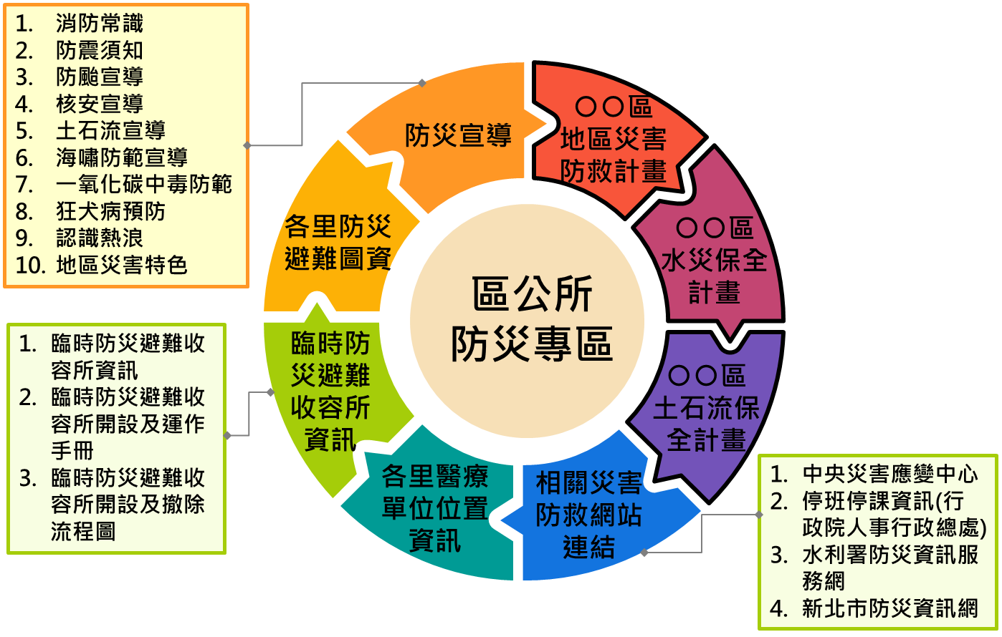
臨時動議一： (提案單位：消防局)
各區公所防災專區架構說明(請區公所於5月底前完成網站更新)。
說明：
一、請將區級地區災害防救計畫、水災保全計畫、土石流保全計畫，上傳至區公所網站防災專區頁面中。
二、上述計畫內容倘有涉及個人資料部分，請區公所自行移除後上傳之。
三、本次資料上傳與否，將列入深耕計畫管考評分項目「每月執行進度檢核」計分。
68

Slide 69
六、國際災例
69

Slide 70
國際重大災害應變分析
石門區「德翔台北」貨輪擱淺事件
法國水災演練

Slide 71
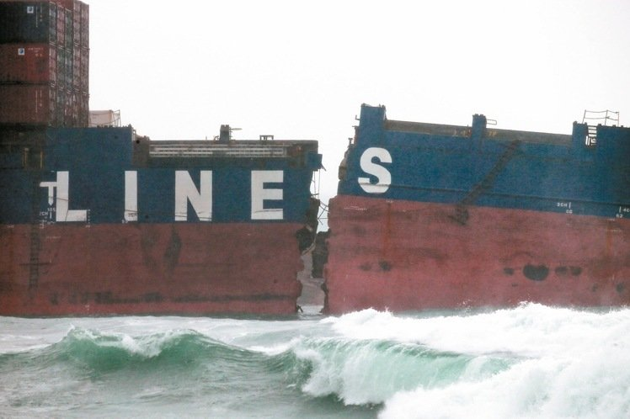
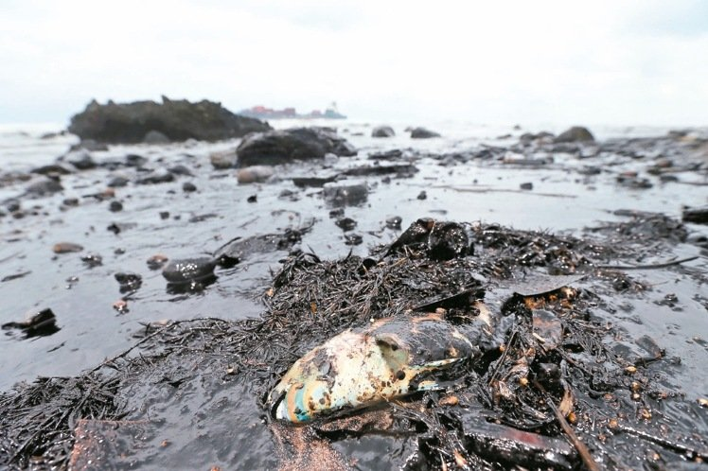
事 件 描 述
時間：2016年3月10日本國籍「德翔臺北」貨輪
09:30因失去動力而擱淺
地點：擱淺於新北市石門外海0.3海浬處，距岸約250公尺。
事件描述：「德翔台北號」10日從基隆港出發，載滿617個貨櫃前往台中港，行經石門海域失去動力擱淺。船體於24日被強勁海浪拍擊斷成兩截，船上5個空櫃掉進海面。重油洩漏汙染逾2公里。
「德翔台北號」，船內重油洩漏汙染石門海岸線近兩公里，岸邊已見魚屍。 記者許正宏／攝影
「德翔台北號」貨輪斷成兩截，船上重油和危險性化學物質正威脅北海岸生態。 記者許正宏／攝影
資料來源：行政院環境保護署水保處、聯合新聞網http://udn.com/news/story/9641/1588792-%E7%94%9F%E6%85%8B%E5%8D%B1%E6%A9%9F%EF%BC%81%E8%B2%A8%E8%BC%AA%E6%96%B7%E5%85%A9%E6%88%AA-%E9%87%8D%E6%B2%B9%E6%B1%99%E6%9F%93%E5%8C%97%E6%B5%B7%E5%B2%B8%E8%BF%912%E5%85%AC%E9%87%8C

Slide 72
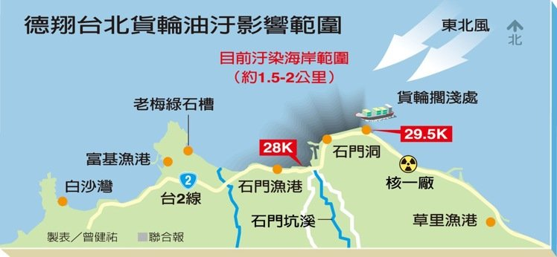
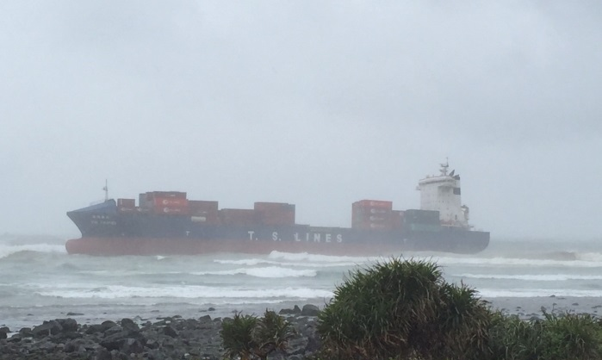
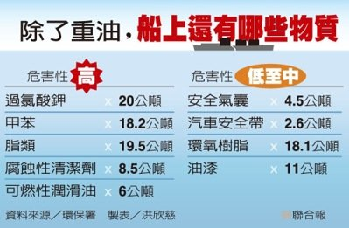
事 件 描 述
資料來源：行政院環境保護署、石門區公所、聯合報http://udn.com/news/story/9641/1588792-%E7%94%9F%E6%85%8B%E5%8D%B1%E6%A9%9F%EF%BC%81%E8%B2%A8%E8%BC%AA%E6%96%B7%E5%85%A9%E6%88%AA-%E9%87%8D%E6%B2%B9%E6%B1%99%E6%9F%93%E5%8C%97%E6%B5%B7%E5%B2%B8%E8%BF%912%E5%85%AC%E9%87%8C#prettyPhoto

Slide 73
事 件 描 述
漏油污染是否會影響核電廠進水口的安全？防範措施為何?
A：
1.本事故船舶擱淺地點鄰近核能第一發電廠，為因應油污染擴散可能危及核一廠運作，已於核一廠進水口處完成攔油索布設，並於堤防側備妥相關應變資材，同時也備妥一艘小船，如發現油污，可進行除污作業。
2.環保署每日運用油污染擴散模擬工具，模擬船上殘油如洩漏後 24 小時可能影響區域，並輔以油污染雷達車監測海上油污移動方向；如預測結果顯示油污於海面上擴散可能有影響核一廠進水口之安全時，即通知該廠人員提高警覺。
資料來源：行政院環境保護署

Slide 74
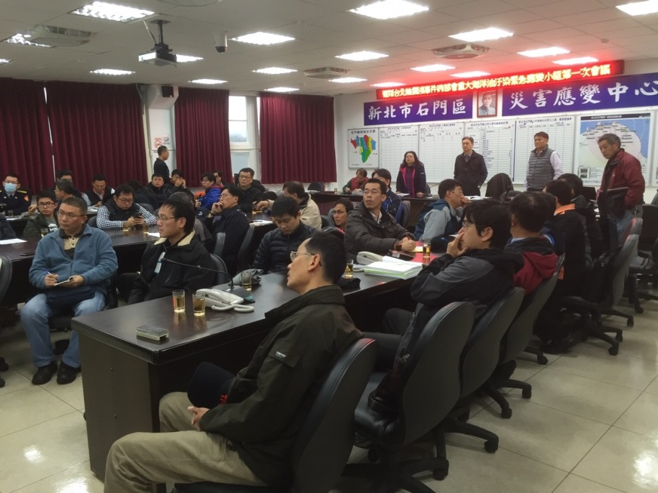
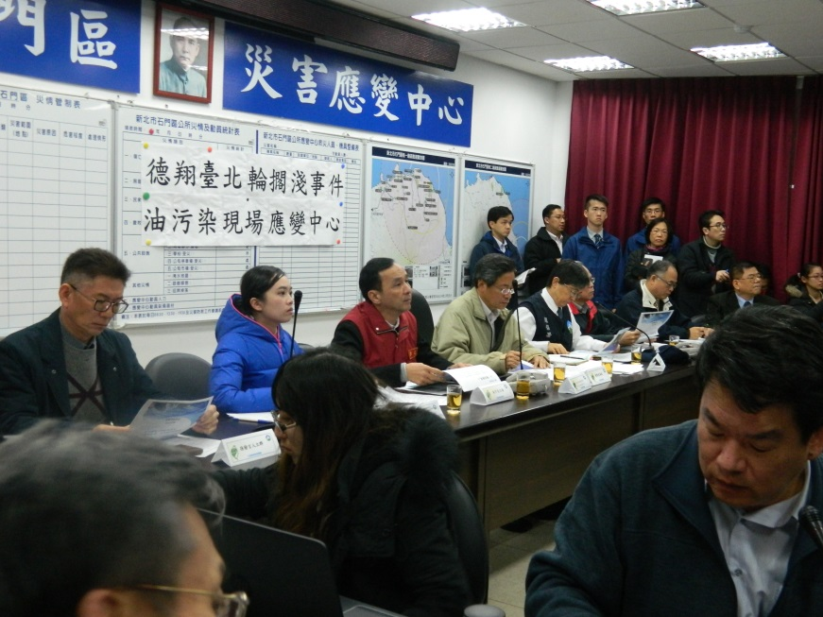
災 情 描 述
03/10
09：30德祥台北擱淺
10：10環保署接獲海巡通知、啟動應變機制；下午召開首次緊急會議
03/11
空勤總隊載運船公司技師直升機墜海，2死 (正駕駛、特勤組員2人殉職) 3傷。
03/12
啟動現場作業，進行暗記油汙群茶及汙染清除工作。
03/17
首次進行抽油作業，移除35.6公噸柴油。
03/21
船東開始使用高壓噴槍清洗機進行案既受汙染礁石清洗作業。
03/24
船身裂開、船上仍有約239公噸燃油、35公噸潤滑油及35公噸廢汙油水及614個貨櫃。
17：00因應油汙擴散風險增加，行政院首度召開應變會議。
03/25
船體斷成兩截，隨時有翻覆危險。
環保署3月10日召開首次緊急會議
1050325船體斷裂行政院長召開緊急會議
截止3月25日上午九時統計數據
資料來源：行政院環境保護署、石門區公所

Slide 75
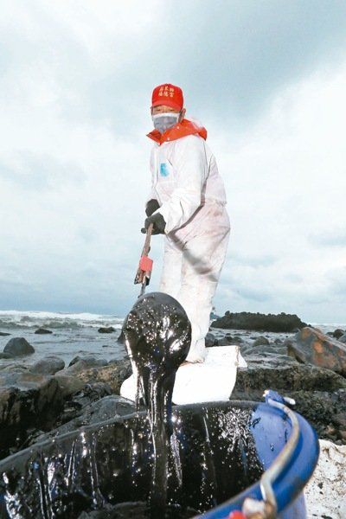
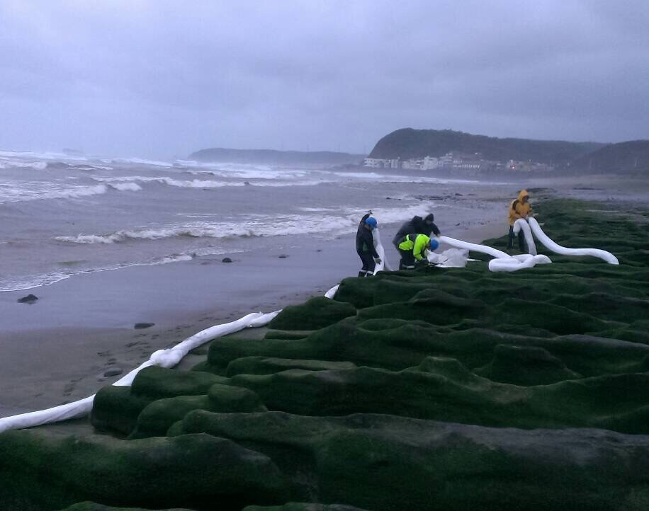
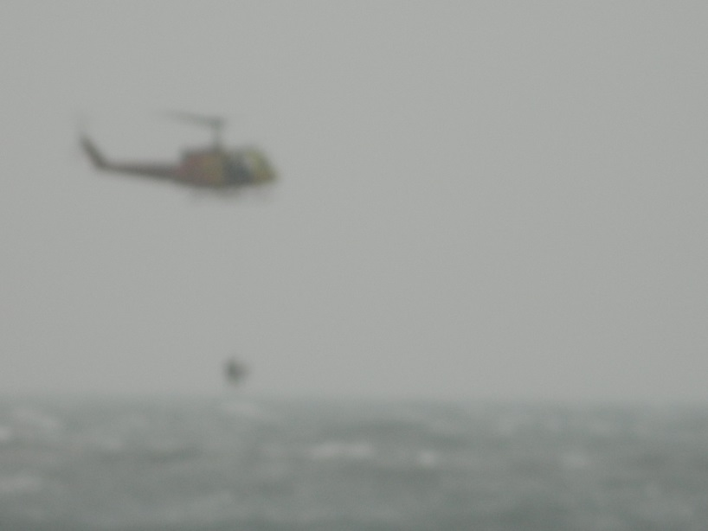
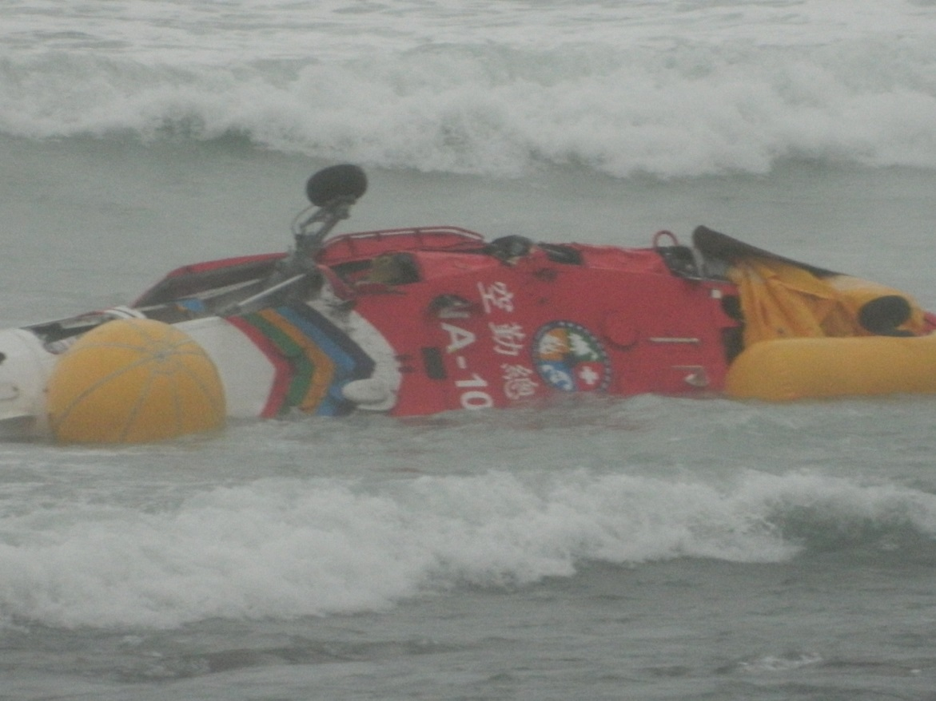
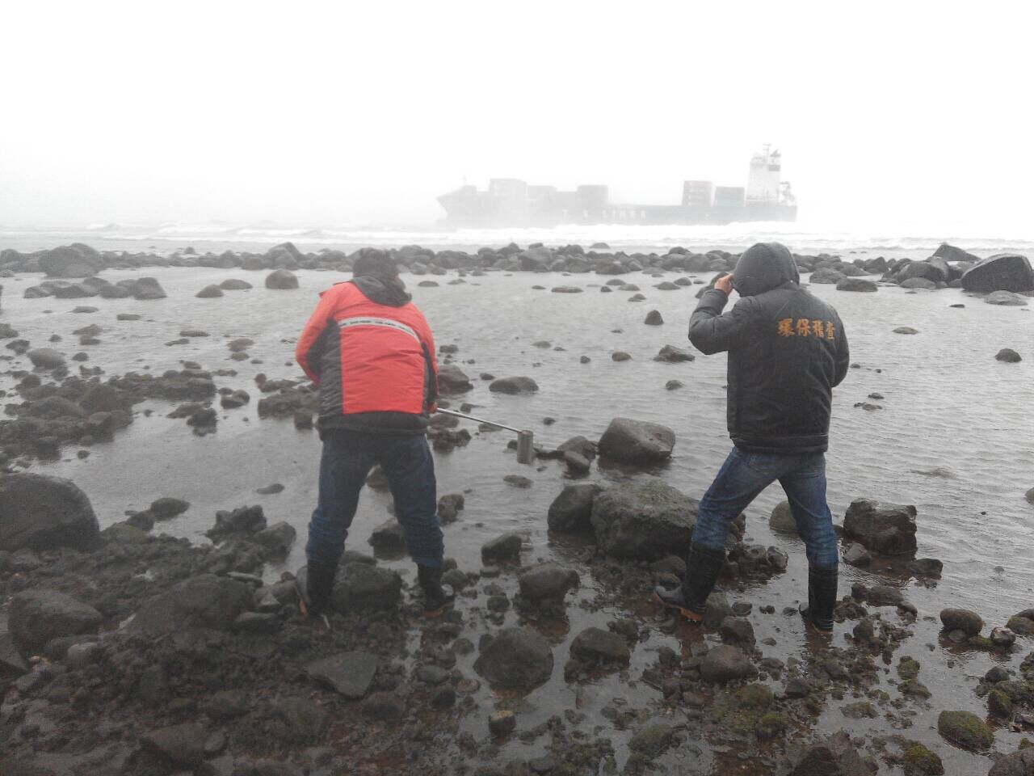
災 情 描 述
新北市環保局於老梅石槽布放吸油棉索
1050311直升機墜落事件照片
作業人員昨動用多種工具撈除卡在沙灘、礁石上的油汙
新北市環保局於現場進行海域水質採樣作業
資料來源：行政院環境保護署、石門區公所

Slide 76
政 府 應 變 作 為
環保署依據「重大海洋油污染緊急應變計畫」權責分工啟動應變機制，包含交通部航港局、交通部航港局北部航務中心、行政院海岸巡防署、海岸巡防總局、海洋巡防總局、行政院農委會、衛生福利部、核一廠、國防部、新北市政府環保局、臺灣港務公司基隆港務分公司、德翔海運公司等相關單位召開緊急應變會議。
1.市府環保局調度資源因應：
請新北市政府環保局立即調度應變資材至附近場所因應；進行海域水質採樣及化驗作業，採樣點計9處，每日進行水質採樣及海域水質監控作業；初期每日動員約60名至現場進行岸際油污巡查及污染清除工作。
2.事故周邊環境監控作業：
環保署運用油污染擴散模擬系統，依現場海氣象條件預測24小時內如有油污染洩漏時可能影響範圍 ；另申請福衛二號衛星執行監控作業，期有效掌握事故現場附近海域狀況，以提供現場污染應變處理參考；並持續派員巡查岸際油污染情形、使用無人駕駛航空器系統（Unmanned Aircraft Systems, UAS）及岸際雷達車進行海面污染監控
3.做好事故周邊安全疑慮的排查工作：
環保署指出，相關作業包括請交通部航港局依商港法第53條辦理難船殘油及油品移除工作，避免船舶殘油洩漏。另3/10據船公司描述船體情形，初步研判重油並未外洩，機艙內有約14噸潤滑油，因機艙破裂進水，已有部分潤滑油外洩。
資料來源：行政院環境保護署、石門區公所

Slide 77
政 府 應 變 作 為
4.國際救援團隊支援：
日本
德翔臺北輪船東於該輪擱淺第一時間(3 月 10 日)立即請求Nippon Salvage(日本海難救助)於事故當日派員啟程趕赴臺灣，於當日晚間 22 時抵達，並於 11日上午即前往現場勘查及提供技術指導，其理由係基於 Nippon Salvage(日本海難救助)曾於 97 年11 月 10 日，參與晨曦輪海難擱淺事件之處理經驗(德翔臺北輪擱淺事故地點附近)。
美國
在事件發生第一天，為執行先期救難工作，美國海事救難公司（RESOLVE）已派遣專家前來石門事故現場評估後續作業，後續國際船東除污聯盟（International Tanker
Owners Pollution Federation, ITOPF）的專家亦來參與。
上述專家並持續參與油污染現場應變中心會議，共同研議後續處置作為。
5.學術單位支援：
3/10擱淺當天，本署委託之國立高雄海洋科技大學雷達監測車於傍晚抵達現場開始進行海氣象條件觀測與油污染監控，並持續至今。
3/25現場應變中心第 16 次會議，農委會已委託國立海洋大學進行海域水質監測作業。
資料來源：行政院環境保護署、石門區公所
Notes:
Nippon Salvage(日本海難救助)經查明為國際救援組織之成員，在國際上頗有知名度，該公司亦有 多 件 救 援 實 績 ， 更 多 資 訊 可 上 網 查 詢
http://www.nipponsalvage.co.jp/
有鑒於 8 年前晨曦輪事件，也在相同位置擱淺，為迅速處理/解決德翔臺北輪擱淺事件，已於第一時間立即聯絡相同團隊-海歷公司及 NIPPON SALVAGE COMPANY，以期縮短時間。又 NIPPON SALVAGE 也於第一時間派駐 15 人團隊於事發當日晚上 10 點抵達臺北，及於 3 月 11 日上午到船上實際勘查；並立即調度兩艘拖救船分別由菲律賓及日本第一時間抵達現場警戒

Slide 78
政 府 應 變 作 為
行政院環境保護署網站新增「德翔台北」貨輪擱淺專區資訊，提供最新應變處置情形、政府發布、媒體關注問題及回應等，讓民眾能迅速了解貨輪擱淺災情等相關資訊。
資料來源：http://www.epa.gov.tw/mp.asp?mp=tsline

Slide 79
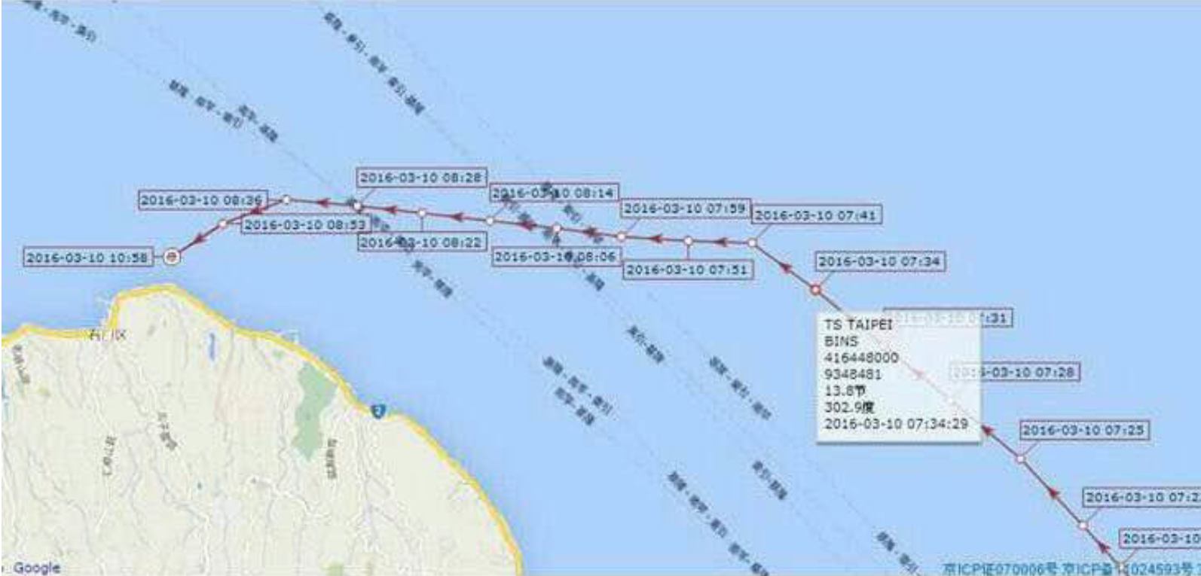
致災原因研判
由航跡圖顯示在 3 月 10 日上午 7 時 35 分發生故障前的航線都是正常的，直到 7 時 41 分船舶完全失去動力，才被吹往西邊，及於 10 時發生擱淺。當時雖然下雙錨，但因水深超過 60 公尺以上，還是無法有效拉住船體。
船舶完全失去動力
船舶擱淺
資料來源：行政院環境保護署

Slide 80
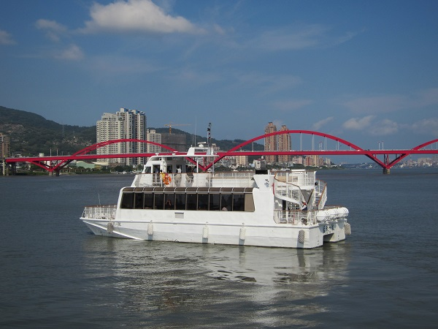
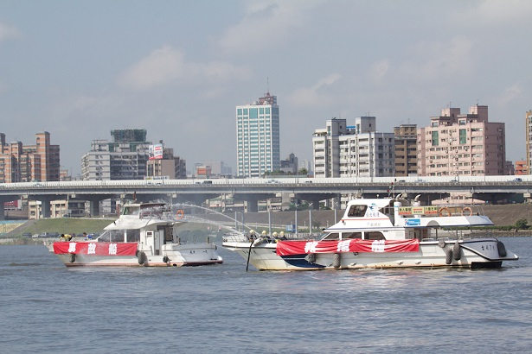
小結
聯合模擬船隻事故災害防救演練
臺北市與新北市淡水河藍色公路共有14條路線7座碼頭，應與台北市聯合災害防救演練，模擬載客船舶事故及水域意外空中救援作業，以提昇整體防救災能力及強化單位橫向聯繫通報機制。
檢討業者航行安全與設施
專責單位需檢討業者船舶安全措施外，業者應實施安全教育，並對乘客告知相關規則或要領。
藍色公路渡輪
臺北市演練情形
資料來源：臺北市公共運輸處(http://www.pto.taipei.gov.tw/ct.asp?xItem=1631047&ctNode=41397&mp=117041)

Slide 81
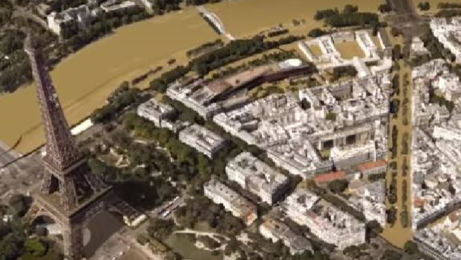
演 練 描 述
時間：2016年3月7日
地點：法國 塞納河流域。
緣起：今年法國北部預報有洪水憂慮，專家警告塞納河將可能有百年不遇的高水位威脅。大巴黎地區敦促及早做好防汛加以應對。
情境設定：巴黎塞納河河水水位持續上升。為期兩個星期的防汛演習以塞納河河水水位每天上升50厘米為設定，嚴重威脅巴黎城的安危。
塞納河決堤後模擬圖
資料來源：http://www.news.com.au/technology/environment/city-simulates-its-response-just-in-case-the-floods-of-1910-happen-again/news-story/0daafe0d7ea716e015d9e4cf0f8cda96
Notes:
塞納河是法國第二大河，全長780公里，水位一般在2公尺，1910年的暴漲水位一度高達8.62公尺，市內許多建築外牆還留有當時的水位標記，有些高度將近一層樓，當時全市有1/5的住宅區被淹沒，地鐵也失去功能。
巴黎的嚴重淹澇可上溯到1910年。但今年的塞納河水位漲潮，如果出現威脅將盧浮宮，愛麗舍宮

Slide 82
演 練 內 容
演練內容：
塞納河首先淹沒公路眾多樓群住宅陷進水中→供電被斷閘→銀行關門→醫院被嚴重影響→大鼠逃避地下室被淹的浪潮→飲水受到污染
貫穿法國巴黎的塞納河（Seine）大約100年就會發生大水患，近幾年正逢百年一次的水位暴漲期，大巴黎地區的整治及城市規畫研究所（IAU）製作模擬水患的3D影片，法國政府也未雨綢繆將於3月演習。
https://youtu.be/_tR2R4VqJW0
資料來源：https://youtu.be/_tR2R4VqJW0、http://newtalk.tw/news/view/2016-02-25/70536
Notes:
貫穿法國巴黎的塞納河（Seine）大約100年就會發生大水患，近幾年正逢百年一次的水位暴漲期，大巴黎地區的整治及城市規畫研究所（IAU）製作模擬水患的3D影片，法國政府也未雨綢繆將於3月演習。

Slide 83
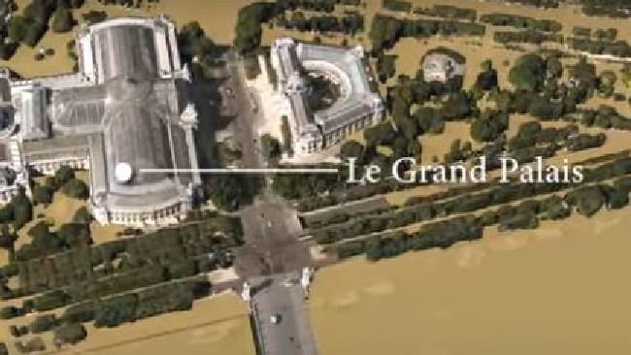
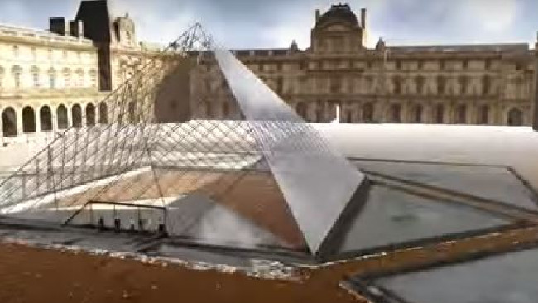
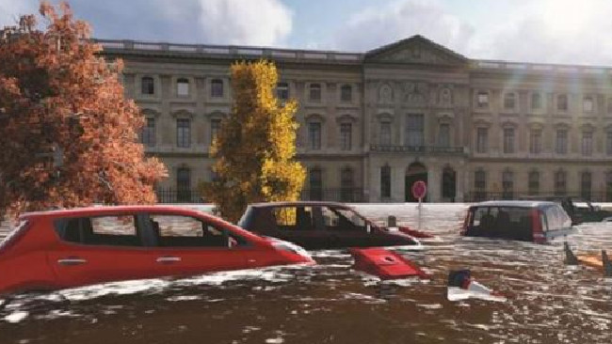
演 練 內 容
巴黎大皇宮
許多巴黎的標誌性建築因洪水上漲損壞。
如果洪水襲擊，盧浮宮將受到嚴重的破壞
巴黎的街道將被澇，破壞商店和建築物。
資料來源：http://www.news.com.au/technology/environment/city-simulates-its-response-just-in-case-the-floods-of-1910-happen-again/news-story/0daafe0d7ea716e015d9e4cf0f8cda96、城市規劃設計研究院
Notes:
如果洪水襲擊，盧浮宮將受到廣泛的破壞。

Slide 84
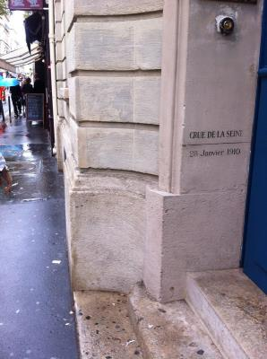
研 究 報 告
依據大巴黎地區的整治及城市規畫研究所（IAU）研究指出：
塞納河沿岸居住人口數量逐日增加，預測大巴黎地區氾濫的可能情景，屆時水患可能數週不退，橋梁及道路禁行，恐影響數十萬人居住及工作。
故，提高在洪水風險的知識和災時應變處理，是此次法國水患演習設定的主要目標之一。
模擬結果：15個因水患來襲最脆弱的地區
新城聖喬治
阿爾福維爾
塞納河畔阿涅勒
塞納河畔伊夫裡
巴黎第12區
巴黎第七區
熱訥維耶
科倫布
克雷泰伊
邁松阿爾福
謝勒
塞納河畔維提
聖莫代福塞
伊西萊穆利諾
巴黎第15區
房屋在洪水區內
法國巴黎最可能發生的天災就是塞納河水患，近幾年正 好到了每百年一次的水位暴漲期。上次嚴重水患發生於1910年，市內多處建築外牆還留有當時水位標記。
資料來源：http://www.news.com.au/technology/environment/city-simulates-its-response-just-in-case-the-floods-of-1910-happen-again/news-story/0daafe0d7ea716e015d9e4cf0f8cda96、中央社
Notes:
新城聖喬治
阿爾福維爾
塞納河畔阿涅勒
塞納河畔伊夫裡
巴黎第12區
巴黎第七區
熱訥維耶
科倫布
克雷泰伊
邁松阿爾福
謝勒
塞納河畔維提
聖莫代福塞
伊西萊穆利諾
巴黎第15區

Slide 85
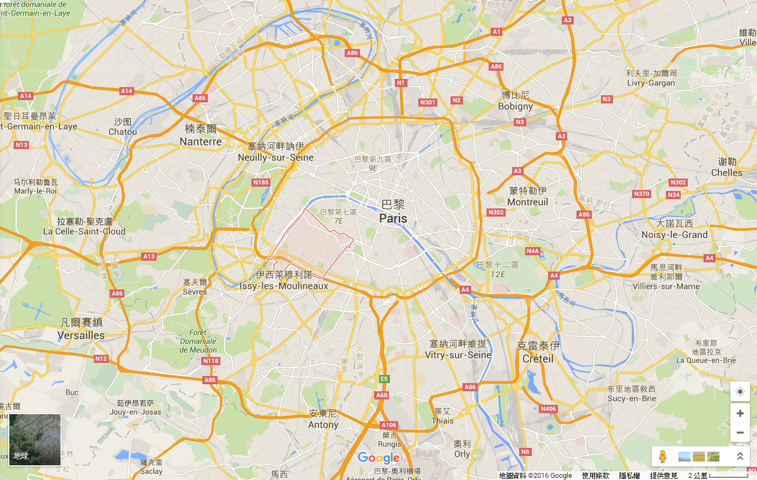
研 究 報 告
水患來襲最脆弱的地區：巴黎第15區、伊西萊穆利諾
1. 巴黎第15區
2.伊西萊穆利諾
資料來源：google map
Notes:
新城聖喬治
阿爾福維爾
塞納河畔阿涅勒
塞納河畔伊夫裡
巴黎第12區
巴黎第七區
熱訥維耶
科倫布
克雷泰伊
邁松阿爾福
謝勒
塞納河畔維提
聖莫代福塞
伊西萊穆利諾
巴黎第15區

Slide 86
政 府 應 變 演 練
巴黎當局本次舉行特別演習（EU Sequana 2016），模擬塞納河和馬恩河（Marne）水位上升的應變措施、測試各單位的協調防災效能。
巴黎動員900名急救人員、150名警察、40輛急救車和4架直升機。並推動87個公共或私營機構的參與，其中包括巴黎的醫院，全國鐵路SNCF網，EDF能源公司，以及建構電信和廢物處理公司網絡。
1.成立防洪指揮中心：
巴黎警署專門成立防洪指揮中心，協調指揮巴黎防澇運作，指揮行政機構、公營部門以及私人企業的防汛工作。除了避免發生恐慌，肩負將災害限制在最低範圍的使命。
2. 歐盟等國際組織動員參與：
除大巴黎地區官方單位外，歐盟公民保護機制（Mecanisme Europeen de Protection Civile）、法國內政部的部會間災害中心（CIC）等單位都有參與。
3. 周邊國家觀摩演練：
西班牙，捷克，意大利和比利時都派遣了觀察員和技術增援觀摩巴黎塞納河防汛演習。
資料來源：http://www.news.com.au/technology/environment/city-simulates-its-response-just-in-case-the-floods-of-1910-happen-again/news-story/0daafe0d7ea716e015d9e4cf0f8cda96
Notes:
900急救人員，150名警察，40輛急救和整個巴黎四架直升機和四個相鄰部門。這項工作還將包括87公共和私營機構的參與，其中包括巴黎的醫院，全國鐵路SNCF網，EDF能源公司，以及電信和廢物處理公司的網絡。

Slide 87
小結
災前預報及預防性疏散避難引導機制
在執行預報及預防性疏散避難作業時，建立預先傳達民眾警訊之通報體系，並規劃實施災前之警戒避難引導機制，俾利災時能迅速提供受災民眾一安全臨時避難處所。
落實防災教育，宣導防災社區
落實防災教育，平時應加強宣導社區防災之重要性，培養民眾防救災意識，以利災時應變及減少人員傷亡及經濟損失。
脆弱度人口面對環境風險對策
必須思考如何讓弱勢、窮困的居民了解所處環境的風險，協助搬離或提早撤離，以及其他的配套措施，以減少傷亡與損失。
區域聯防的重要性
強化各級政府間(垂直)以及社會、企業體與政府間(橫向)之合作，以「近水救火」爭取災害搶救之時效性與弭補物資不足等情況，俾能有效降低災損。

Slide 88
七、主席結論
88

